Slide 1

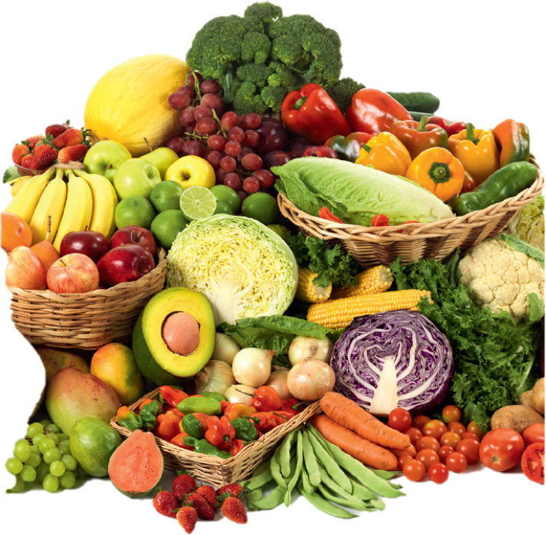
Legumi, ortaggi e frutta
Scienza e cultura dell’alimentazione Per la classe terza Luca La Fauci Markes Rizzoli Education 2020

Slide 2
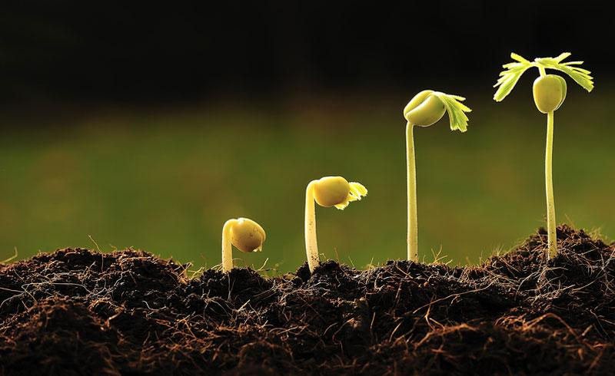
Capitolo 2
Ortaggi
Scienza e cultura dell’alimentazione Per la classe terza Luca La Fauci Markes Rizzoli Education 2020

Slide 3
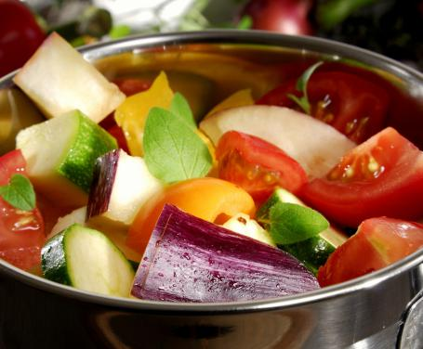
Lezione # 17
Ortaggi
Scienza e cultura dell’alimentazione Per la classe terza Luca La Fauci Markes Rizzoli Education 2020

Slide 4
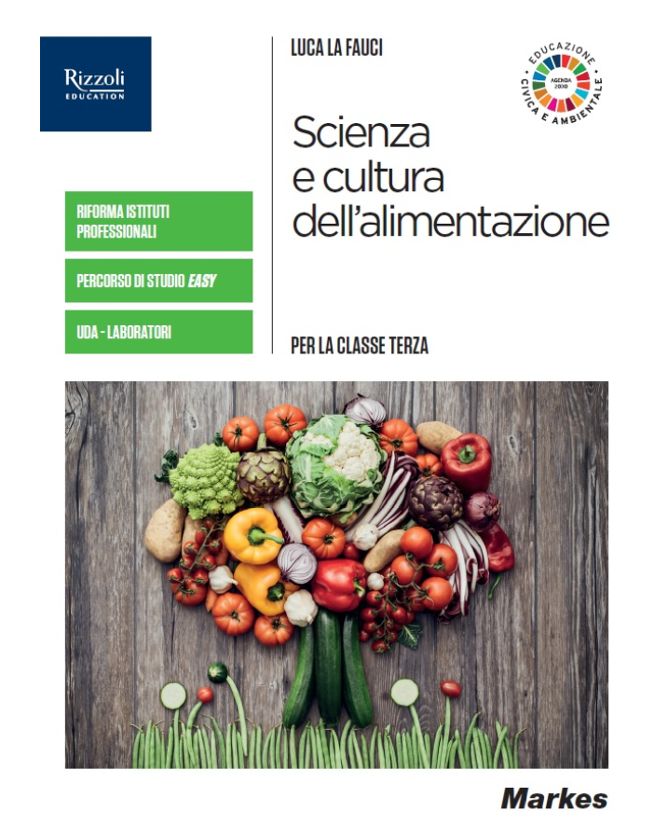
Pagine sul libro
da pag. 175
a pag. 192
Scienza e cultura dell’alimentazione Per la classe terza Luca La Fauci Markes Rizzoli Education 2020

Slide 5
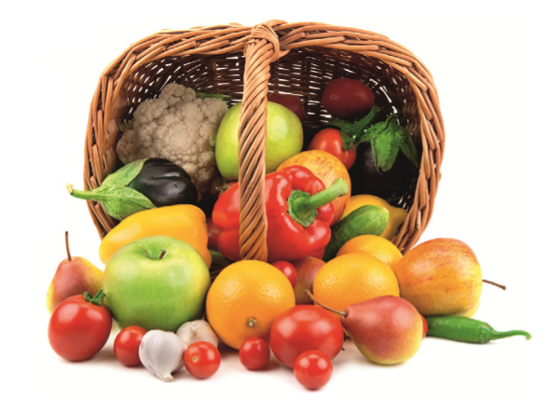
Scienza e Cultura dell’Alimentazione - Luca La Fauci
Storia e diffusione dei
prodotti ortofrutticoli
Frutta e ortaggi, insieme a cereali e legumi, rappresentano la base della dieta mediterranea
Scienza e cultura dell’alimentazione Per la classe terza Luca La Fauci Markes Rizzoli Education 2020

Slide 6
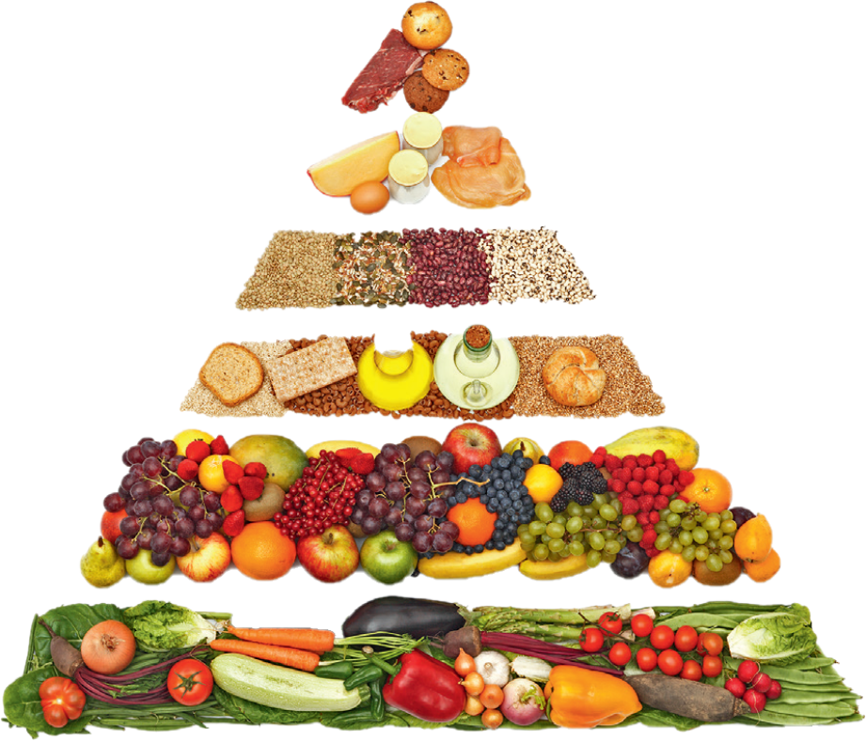
Scienza e Cultura dell’Alimentazione - Luca La Fauci
La filiera dei prodotti
ortofrutticoli
Gli ortaggi e le piante da frutto sono coltivate in quasi tutti i Paesi della Terra, sebbene la loro produzione non sia elevata in paragone a quella dei cereali
Scienza e cultura dell’alimentazione Per la classe terza Luca La Fauci Markes Rizzoli Education 2020

Slide 7
Scienza e Cultura dell’Alimentazione - Luca La Fauci
La filiera dei prodotti
ortofrutticoli
Frutta e verdura sono utilizzate nell’alimentazione umana come fonti di vitamine
e sali minerali
Scienza e cultura dell’alimentazione Per la classe terza Luca La Fauci Markes Rizzoli Education 2020

Slide 8

Scienza e Cultura dell’Alimentazione - Luca La Fauci
La filiera dei prodotti
ortofrutticoli
Alla filiera dei prodotti ortofrutticoli appartengono tutti i soggetti che intervengono nel flusso dalla produzione al consumo
Scienza e cultura dell’alimentazione Per la classe terza Luca La Fauci Markes Rizzoli Education 2020

Slide 9
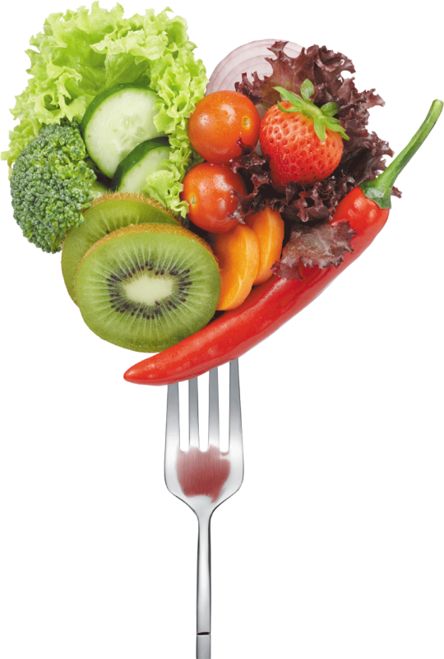
Scienza e Cultura dell’Alimentazione - Luca La Fauci
La filiera dei prodotti
ortofrutticoli
Tali soggetti sono identificabili nei seguenti gruppi:
produttori (singoli o associati in cooperative o altre organizzazioni)
gruppi di acquisto
mercati ortofrutticoli all’ingrosso e alla produzione
dettaglianti
Scienza e cultura dell’alimentazione Per la classe terza Luca La Fauci Markes Rizzoli Education 2020

Slide 10

Scienza e Cultura dell’Alimentazione - Luca La Fauci
I criteri per una corretta scelta
I fattori che concorrono alla definizione del livello qualitativo dei prodotti ortofrutticoli sono numerosi; infatti, accanto alle leggi che stabiliscono l’appartenenza a determinate categorie merceologiche, si trovano parametri riferibili alla freschezza dei prodotti
Scienza e cultura dell’alimentazione Per la classe terza Luca La Fauci Markes Rizzoli Education 2020

Slide 11
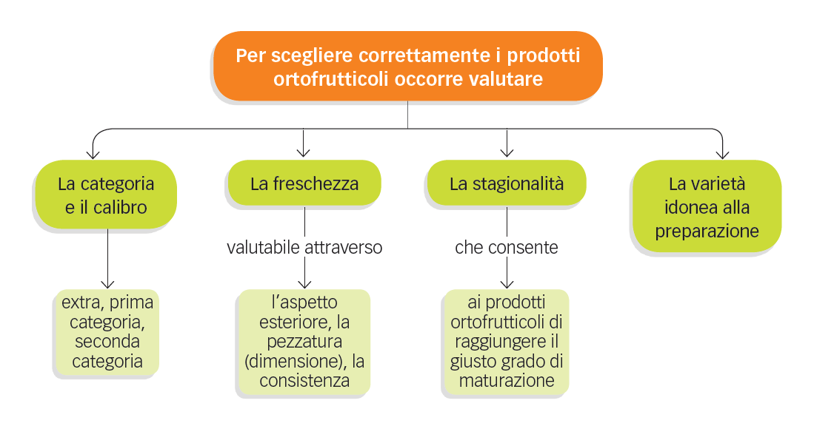
Scienza e Cultura dell’Alimentazione - Luca La Fauci
I criteri per una corretta scelta
Scienza e cultura dell’alimentazione Per la classe terza Luca La Fauci Markes Rizzoli Education 2020

Slide 12
Scienza e Cultura dell’Alimentazione - Luca La Fauci
Categorie di qualità merceologica
dei prodotti ortofrutticoli
Le caratteristiche commerciali qualitative della frutta e degli ortaggi sono definite in base a diversi parametri:
Aspetto
Assenza di danni
Lesioni o ammaccature
Odore o sapore estranei
Scienza e cultura dell’alimentazione Per la classe terza Luca La Fauci Markes Rizzoli Education 2020

Slide 13
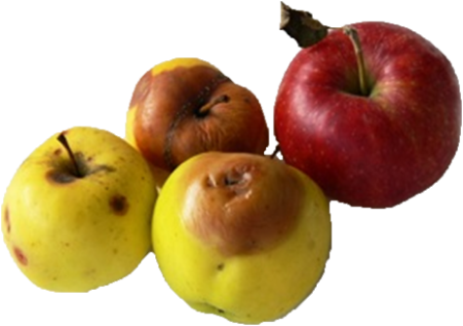
Scienza e Cultura dell’Alimentazione - Luca La Fauci
Categorie di qualità merceologica
dei prodotti ortofrutticoli
In base a tali parametri i prodotti ortofrutticoli vengono classificati nelle seguenti categorie:
extra
prima categoria
seconda categoria
Scienza e cultura dell’alimentazione Per la classe terza Luca La Fauci Markes Rizzoli Education 2020

Slide 14
Scienza e Cultura dell’Alimentazione - Luca La Fauci
Categorie di qualità merceologica
dei prodotti ortofrutticoli
Categoria extra: qualità superiore, priva di difetti
prima categoria, buona qualità, tollerati lievi difetti di forma, di colorazione e lesioni cicatrizzate
seconda categoria, qualità mercantile, sono tollerati difetti di forma, difetto di colorazione, rugosità della buccia, alterazioni superficiali
Scienza e cultura dell’alimentazione Per la classe terza Luca La Fauci Markes Rizzoli Education 2020

Slide 15
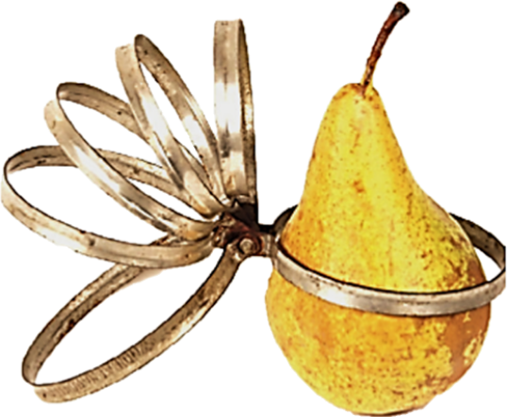
Scienza e Cultura dell’Alimentazione - Luca La Fauci
Categorie di qualità merceologica
dei prodotti ortofrutticoli
Per diversi prodotti ortofrutticoli viene applicato un ulteriore metodo di classificazione basato sul calibro, che indica la dimensione dei prodotti ortofrutticoli
A seconda delle specie in esame la calibratura si baserà sul loro peso, sulla loro lunghezza o sul loro diametro
Scienza e cultura dell’alimentazione Per la classe terza Luca La Fauci Markes Rizzoli Education 2020

Slide 16
Scienza e Cultura dell’Alimentazione - Luca La Fauci
Indici di freschezza
L’aspetto esteriore dei prodotti ortofrutticoli manifesta generalmente il loro livello di freschezza oltre che i segni di eventuali danni meccanici e alterazioni
Scienza e cultura dell’alimentazione Per la classe terza Luca La Fauci Markes Rizzoli Education 2020

Slide 17
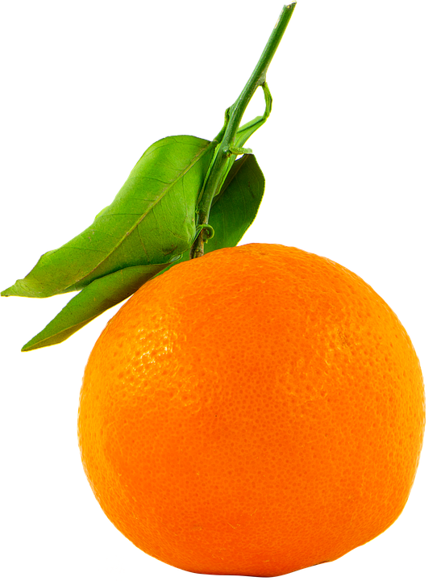
Scienza e Cultura dell’Alimentazione - Luca La Fauci
Indici di freschezza
I prodotti ortofrutticoli, infatti, si devono presentare interi, sani, puliti, di colore vivo, con polpa soda e carnosa, pelle liscia e brillante, resistenti al tatto e con aroma proprio
Scienza e cultura dell’alimentazione Per la classe terza Luca La Fauci Markes Rizzoli Education 2020

Slide 18
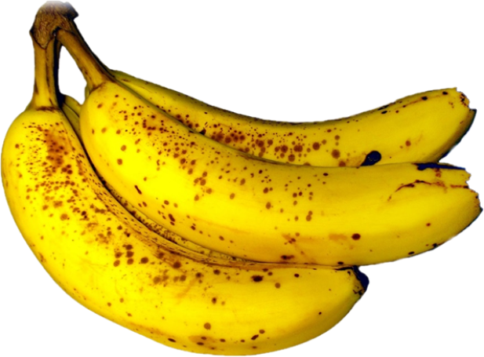
Scienza e Cultura dell’Alimentazione - Luca La Fauci
Indici di freschezza
Devono essere assenti, pertanto, colorazioni anomale, imbrunimenti, marciumi, depressioni superficiali e foglie flaccide
Scienza e cultura dell’alimentazione Per la classe terza Luca La Fauci Markes Rizzoli Education 2020

Slide 19
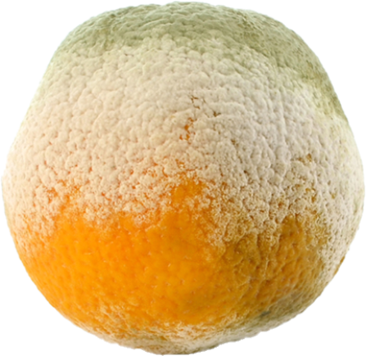
Scienza e Cultura dell’Alimentazione - Luca La Fauci
Indici di freschezza
Al momento dell’acquisto, inoltre, bisogna verificare l’assenza di:
Parassiti
Terra
Umidità eccessiva,
Fioriture
Germogliazioni
Muffe
Eccessiva disidratazione
Scienza e cultura dell’alimentazione Per la classe terza Luca La Fauci Markes Rizzoli Education 2020

Slide 20
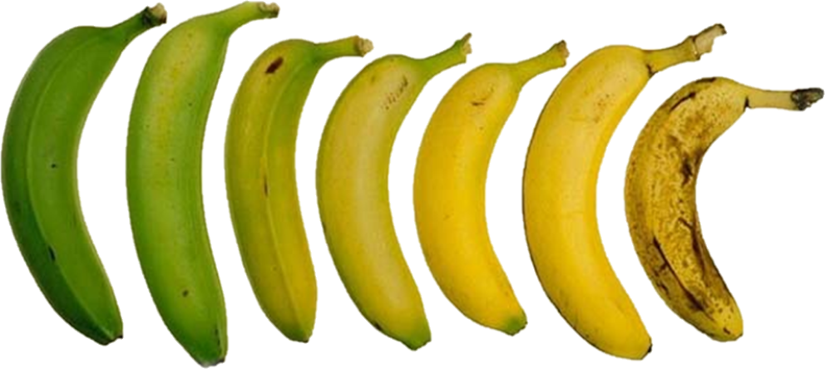
Scienza e Cultura dell’Alimentazione - Luca La Fauci
Indici di freschezza
Di norma è preferibile scegliere prodotti di pezzatura media perché quelli molto piccoli potrebbero essere stati commercializzati immaturi e presentare un eccessivo scarto
Scienza e cultura dell’alimentazione Per la classe terza Luca La Fauci Markes Rizzoli Education 2020

Slide 21
Scienza e Cultura dell’Alimentazione - Luca La Fauci
Indici di freschezza
I prodotti più grandi, invece, sono spesso duri e fibrosi
Scienza e cultura dell’alimentazione Per la classe terza Luca La Fauci Markes Rizzoli Education 2020

Slide 22
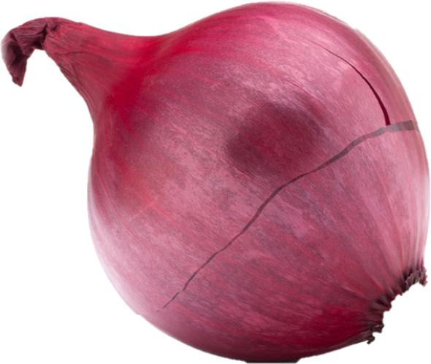
Scienza e Cultura dell’Alimentazione - Luca La Fauci
Indici di freschezza
I prodotti consumati secchi come alcuni bulbi (aglio, cipolla, scalogno) devono avere una consistenza soda e presentarsi privi di lesioni, germogli e muffe
Scienza e cultura dell’alimentazione Per la classe terza Luca La Fauci Markes Rizzoli Education 2020

Slide 23

Scienza e Cultura dell’Alimentazione - Luca La Fauci
Stagionalità dei
prodotti ortofrutticoli
Per stagionalità si intende il periodo di tempo in cui si raccolgono i prodotti ortofrutticoli che raggiungono il giusto grado di maturazione naturalmente
Scienza e cultura dell’alimentazione Per la classe terza Luca La Fauci Markes Rizzoli Education 2020

Slide 24
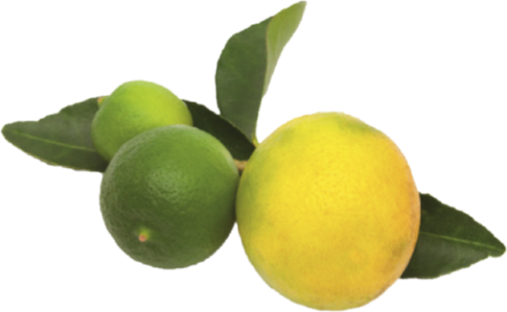
Scienza e Cultura dell’Alimentazione - Luca La Fauci
Stagionalità dei
prodotti ortofrutticoli
La stagionalità dei prodotti ortofrutticoli è strettamente legata al clima e alle caratteristiche geografiche di una regione, poiché ortaggi e frutta seguono ritmi di crescita e maturazione che dipendono dalla temperatura e dalle caratteristiche del terreno
Scienza e cultura dell’alimentazione Per la classe terza Luca La Fauci Markes Rizzoli Education 2020

Slide 25
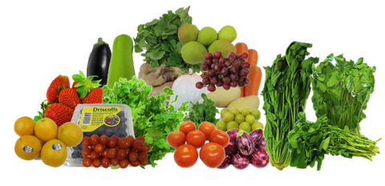
Scienza e Cultura dell’Alimentazione - Luca La Fauci
Stagionalità dei
prodotti ortofrutticoli
Solo al momento di massima produzione si possono garantire un sapore migliore e un costo più basso rispetto a quelli acquistati in altri periodi
Scienza e cultura dell’alimentazione Per la classe terza Luca La Fauci Markes Rizzoli Education 2020

Slide 26
Scienza e Cultura dell’Alimentazione - Luca La Fauci
Stagionalità dei
prodotti ortofrutticoli
La coltivazione in serra e la lunga conservazione di prodotti fuori stagione o importati, se da un lato permettono di trovare in commercio molte tipologie di prodotti ortofrutticoli tutto l’anno, dall’altro causano un impoverimento di fattori nutrizionali che si manifesta soprattutto nel contenuto vitaminico
Scienza e cultura dell’alimentazione Per la classe terza Luca La Fauci Markes Rizzoli Education 2020

Slide 27
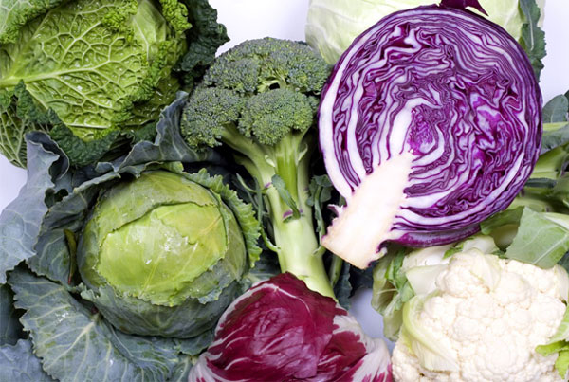
Scienza e Cultura dell’Alimentazione - Luca La Fauci
Scelta varietale
Le varietà per ogni tipo di vegetale sono molte, alcune delle quali derivano dai numerosi incroci e innesti che da sempre vengono effettuati in agricoltura
Scienza e cultura dell’alimentazione Per la classe terza Luca La Fauci Markes Rizzoli Education 2020

Slide 28
Scienza e Cultura dell’Alimentazione - Luca La Fauci
Scelta varietale
Talvolta le differenze di aspetto e di sapore sono notevoli, pertanto la scelta della varietà ideale va eseguita anche in base all’uso
Scienza e cultura dell’alimentazione Per la classe terza Luca La Fauci Markes Rizzoli Education 2020

Slide 29
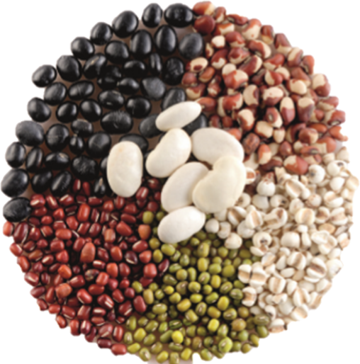
Scienza e Cultura dell’Alimentazione - Luca La Fauci
Scelta varietale
Tra i fagioli bianchi piccoli, possiamo notare grandi differenze tra cannellini, fagioli dell’occhio, zolfini e bianchi di Pigna
Scienza e cultura dell’alimentazione Per la classe terza Luca La Fauci Markes Rizzoli Education 2020

Slide 30
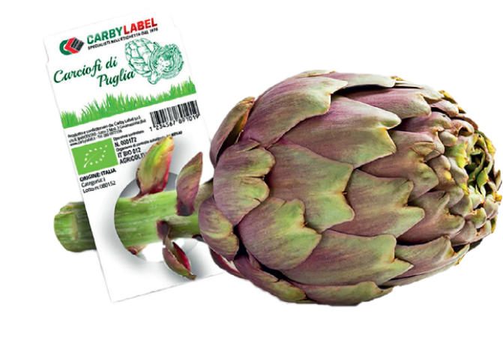
Scienza e Cultura dell’Alimentazione - Luca La Fauci
Le informazioni in etichetta
Le etichette dei prodotti ortofrutticoli devono fornire informazioni relative a:
Natura del prodotto
Origine
Varietà
Categoria
Scienza e cultura dell’alimentazione Per la classe terza Luca La Fauci Markes Rizzoli Education 2020

Slide 31
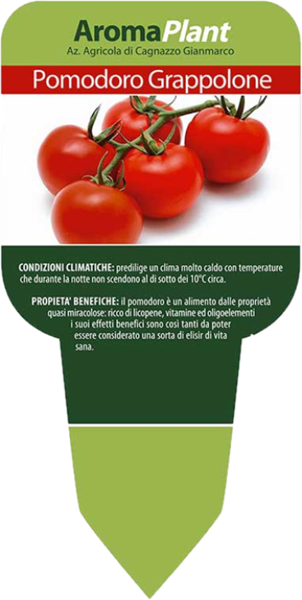
Scienza e Cultura dell’Alimentazione - Luca La Fauci
Le informazioni in etichetta
Nella vendita all’ingrosso altre indicazioni obbligatorie sono il calibro (per i prodotti per i quali è previsto) e il nome e l’indirizzo o l’identificativo (rilasciato o riconosciuto da un servizio ufficiale) dell’imballatore e/o speditore
Scienza e cultura dell’alimentazione Per la classe terza Luca La Fauci Markes Rizzoli Education 2020

Slide 32
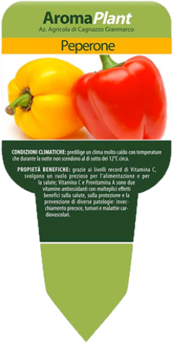
Scienza e Cultura dell’Alimentazione - Luca La Fauci
Le informazioni in etichetta
Nel caso in cui si acquistino ortaggi confezionati, inoltre, si deve controllare attentamente il termine minimo di conservazione, l’integrità delle confezioni e la corrispondenza alla varietà
Scienza e cultura dell’alimentazione Per la classe terza Luca La Fauci Markes Rizzoli Education 2020

Slide 33

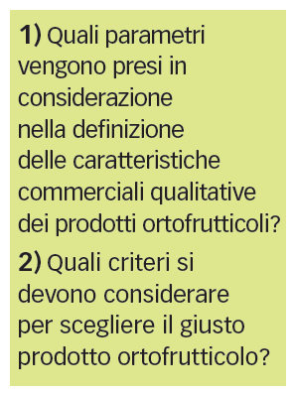
Rispondi alle seguenti domande
Scienza e cultura dell’alimentazione Per la classe terza Luca La Fauci Markes Rizzoli Education 2020

Slide 34
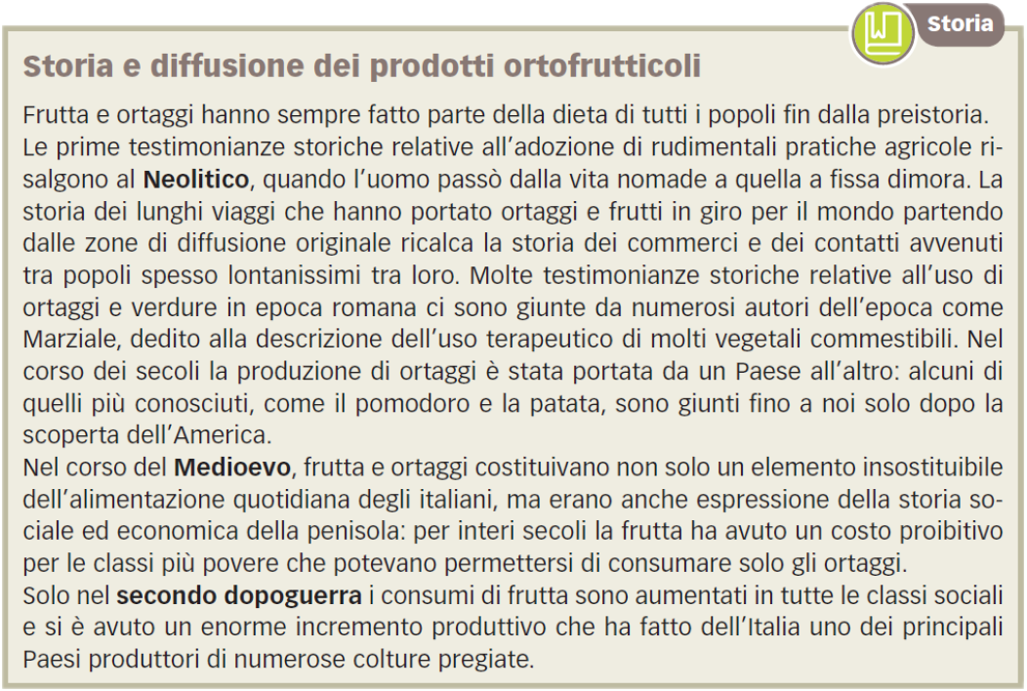
Scienza e cultura dell’alimentazione Per la classe terza Luca La Fauci Markes Rizzoli Education 2020

Slide 35
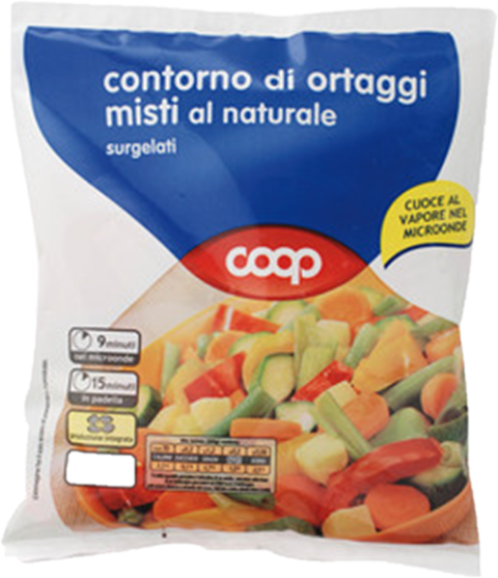
Scienza e Cultura dell’Alimentazione - Luca La Fauci
Tecniche di conservazione
dei prodotti ortofrutticoli
Le innovazioni tecnologiche nell’industria conserviera consentono oggi di poter consumare per tutto l’anno frutta e verdura raccolti solo in una determinata stagione evitando che deperiscano in pochi giorni
Scienza e cultura dell’alimentazione Per la classe terza Luca La Fauci Markes Rizzoli Education 2020

Slide 36
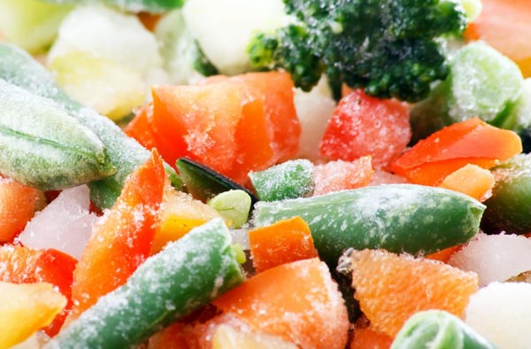
Scienza e Cultura dell’Alimentazione - Luca La Fauci
Tecniche di conservazione
dei prodotti ortofrutticoli
Prima di essere sottoposti a qualsiasi trattamento di conservazione, i vegetali vengono:
Puliti e selezionati
Privati meccanicamente delle parti non edibili
Sbucciati
Frazionati o triturati
Scienza e cultura dell’alimentazione Per la classe terza Luca La Fauci Markes Rizzoli Education 2020

Slide 37
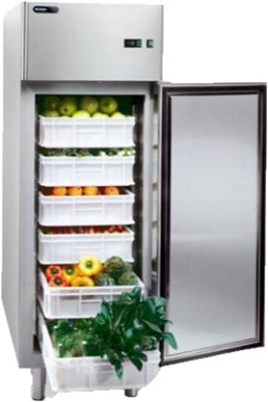
Scienza e Cultura dell’Alimentazione - Luca La Fauci
Tecniche di conservazione
dei prodotti ortofrutticoli
Le tecniche comunemente usate ricorrono alla sottrazione o all’aggiunta di calore
Al primo gruppo appartiene la refrigerazione che, nel caso dei prodotti vegetali, applica una temperatura di circa 8 °C
Scienza e cultura dell’alimentazione Per la classe terza Luca La Fauci Markes Rizzoli Education 2020

Slide 38
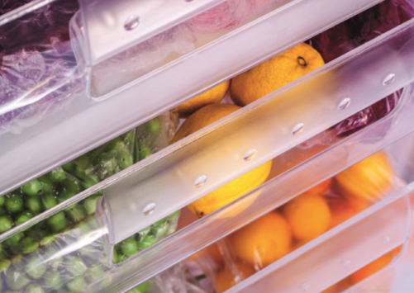
Scienza e Cultura dell’Alimentazione - Luca La Fauci
Tecniche di conservazione
dei prodotti ortofrutticoli
La refrigerazione è uno dei metodi più utilizzati per la conservazione degli ortaggi e della frutta a livello industriale e casalingo
Scienza e cultura dell’alimentazione Per la classe terza Luca La Fauci Markes Rizzoli Education 2020

Slide 39
Scienza e Cultura dell’Alimentazione - Luca La Fauci
Tecniche di conservazione
dei prodotti ortofrutticoli
La refrigerazione deve essere condotta con scrupolo per evitare fenomeni di contaminazione crociata che i prodotti ortofrutticoli potrebbero causare venendo a contatto con altri alimenti conservati nella stessa cella frigorifera
Scienza e cultura dell’alimentazione Per la classe terza Luca La Fauci Markes Rizzoli Education 2020

Slide 40
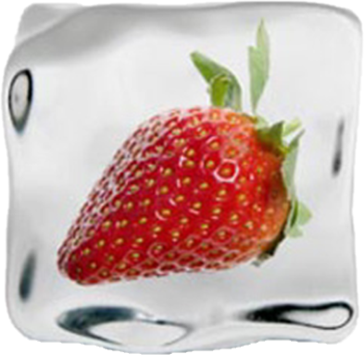
Scienza e Cultura dell’Alimentazione - Luca La Fauci
Tecniche di conservazione
dei prodotti ortofrutticoli
Congelamento e surgelazione trovano applicazione soprattutto nella conservazione degli ortaggi
Scienza e cultura dell’alimentazione Per la classe terza Luca La Fauci Markes Rizzoli Education 2020

Slide 41
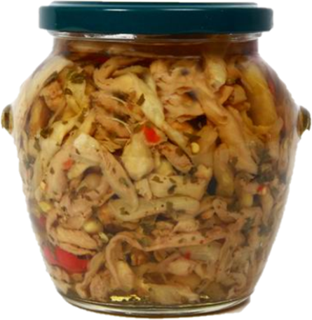
Scienza e Cultura dell’Alimentazione - Luca La Fauci
Tecniche di conservazione
dei prodotti ortofrutticoli
Le principali tecniche basate sull’aggiunta di calore sono:
Pastorizzazione
Sterilizzazione
Essiccamento
Liofilizzazione
Scienza e cultura dell’alimentazione Per la classe terza Luca La Fauci Markes Rizzoli Education 2020

Slide 42
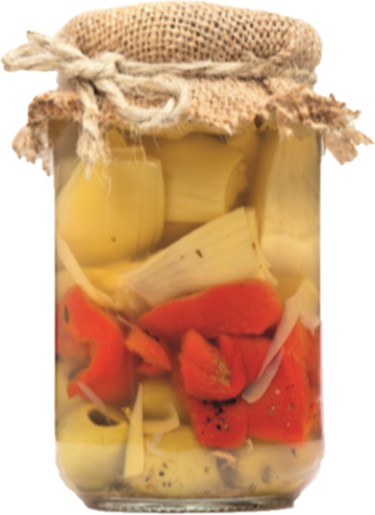
Scienza e Cultura dell’Alimentazione - Luca La Fauci
Tecniche di conservazione
dei prodotti ortofrutticoli
Le tecniche che prevedono l’impiego di conservanti naturali come l’olio, l’aceto, il sale, lo zucchero e l’alcol, utilizzate singolarmente o in associazione tra loro, affiancano ancora oggi i conservanti chimici sintetici nell’industria conserviera dedicata alla trasformazione e conservazione dei prodotti ortofrutticoli
Scienza e cultura dell’alimentazione Per la classe terza Luca La Fauci Markes Rizzoli Education 2020

Slide 43
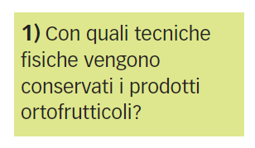
Rispondi alle seguenti domande
Scienza e cultura dell’alimentazione Per la classe terza Luca La Fauci Markes Rizzoli Education 2020

Slide 44
Scienza e Cultura dell’Alimentazione - Luca La Fauci
Gli ortaggi
La denominazione “ortaggi” è attribuita genericamente a tutti i vegetali coltivati negli orti a scopo alimentare
Scienza e cultura dell’alimentazione Per la classe terza Luca La Fauci Markes Rizzoli Education 2020
Scienza e Cultura dell’Alimentazione - Luca La Fauci

Slide 45
Scienza e Cultura dell’Alimentazione - Luca La Fauci
Gli ortaggi
In realtà gli ortaggi sono un gruppo molto eterogeneo di alimenti dei quali si utilizzano parti diverse ai fini alimentari
Scienza e cultura dell’alimentazione Per la classe terza Luca La Fauci Markes Rizzoli Education 2020
Scienza e Cultura dell’Alimentazione - Luca La Fauci

Slide 46
Scienza e Cultura dell’Alimentazione - Luca La Fauci
Classificazione degli ortaggi
Il sistema di classificazione degli ortaggi più utilizzato è quello commerciale basato sul criterio della parte di pianta impiegata a scopo alimentare
Scienza e cultura dell’alimentazione Per la classe terza Luca La Fauci Markes Rizzoli Education 2020
Scienza e Cultura dell’Alimentazione - Luca La Fauci

Slide 47
Scienza e Cultura dell’Alimentazione - Luca La Fauci
Classificazione degli ortaggi
Gli ortaggi appartengono ai seguenti gruppi:
ortaggi da bulbo (aglio, cipolla, scalogno, porro)
ortaggi da frutto (cetriolo, melanzana, peperone, pomodoro, zucca, zucchino)
ortaggi da fiore (broccolo, carciofo, cavolfiore, cima di rapa)
Scienza e cultura dell’alimentazione Per la classe terza Luca La Fauci Markes Rizzoli Education 2020
Scienza e Cultura dell’Alimentazione - Luca La Fauci

Slide 48
Scienza e Cultura dell’Alimentazione - Luca La Fauci
Classificazione degli ortaggi
Gli ortaggi appartengono ai seguenti gruppi:
ortaggi da foglia (bietola, cavoli, cicorie, crescione, erbe di campo, indivia, lattughe, rucola, scarola, spinacio)
ortaggi da fusto (asparago, cardo, finocchio, sedano)
Scienza e cultura dell’alimentazione Per la classe terza Luca La Fauci Markes Rizzoli Education 2020
Scienza e Cultura dell’Alimentazione - Luca La Fauci

Slide 49
Scienza e Cultura dell’Alimentazione - Luca La Fauci
Classificazione degli ortaggi
Gli ortaggi appartengono ai seguenti gruppi:
ortaggi da radice (carota, barbabietola, rapa, ravanello)
ortaggi da tubero (manioca, patata, topinambur, tapioca)
Scienza e cultura dell’alimentazione Per la classe terza Luca La Fauci Markes Rizzoli Education 2020
Scienza e Cultura dell’Alimentazione - Luca La Fauci

Slide 50
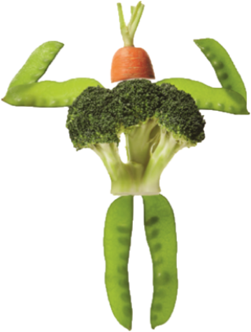
Scienza e Cultura dell’Alimentazione - Luca La Fauci
Il profilo nutritivo degli ortaggi
Gli ortaggi contengono in media un’elevata quantità di acqua (dall’80% al 96%), un basso contenuto di proteine (1-3% costituite in gran parte da amminoacidi liberi ed enzimi) e un bassissimo contenuto di lipidi (mediamente pari ad appena lo 0,5 %)
Scienza e cultura dell’alimentazione Per la classe terza Luca La Fauci Markes Rizzoli Education 2020
Scienza e Cultura dell’Alimentazione - Luca La Fauci

Slide 51
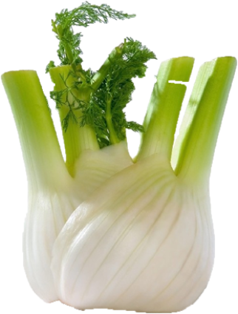
Scienza e Cultura dell’Alimentazione - Luca La Fauci
Il profilo nutritivo degli ortaggi
Se si fa eccezione per gli ortaggi da tubero, anche i glucidi sono presenti in scarsissima quantità
Scienza e cultura dell’alimentazione Per la classe terza Luca La Fauci Markes Rizzoli Education 2020
Scienza e Cultura dell’Alimentazione - Luca La Fauci

Slide 52
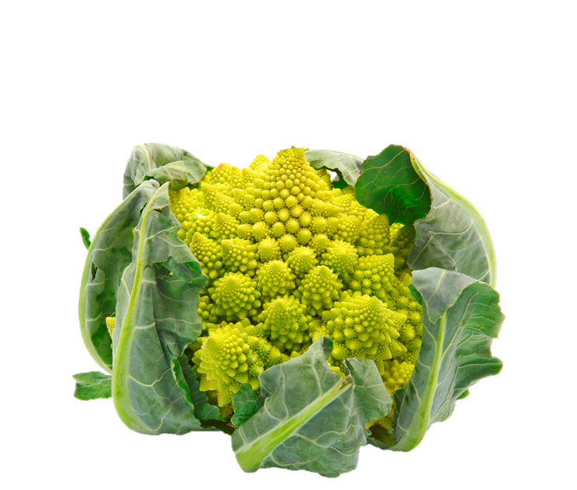
Scienza e Cultura dell’Alimentazione - Luca La Fauci
Il profilo nutritivo degli ortaggi
Queste caratteristiche chimiche spiegano il motivo per cui gli ortaggi apportano mediamente poche calorie; infatti, il loro principale ruolo nutrizionale non è quello di fornire energia, ma quello di proteggere la salute
Scienza e cultura dell’alimentazione Per la classe terza Luca La Fauci Markes Rizzoli Education 2020
Scienza e Cultura dell’Alimentazione - Luca La Fauci

Slide 53
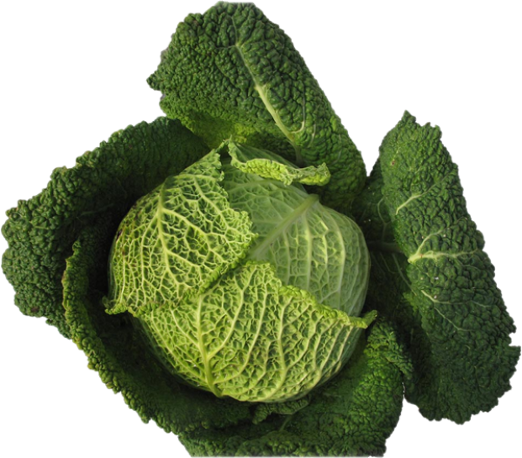
Scienza e Cultura dell’Alimentazione - Luca La Fauci
Il profilo nutritivo degli ortaggi
Gli ortaggi sono alimenti regolatori grazie all’elevato contenuto di fibra, minerali (come potassio, calcio, ferro e zinco) e vitamine
Scienza e cultura dell’alimentazione Per la classe terza Luca La Fauci Markes Rizzoli Education 2020
Scienza e Cultura dell’Alimentazione - Luca La Fauci

Slide 54
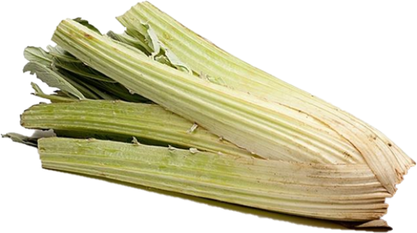
Scienza e Cultura dell’Alimentazione - Luca La Fauci
Il profilo nutritivo degli ortaggi
Il contenuto in fibra è variabile dall’1% al 5%
Scienza e cultura dell’alimentazione Per la classe terza Luca La Fauci Markes Rizzoli Education 2020
Scienza e Cultura dell’Alimentazione - Luca La Fauci

Slide 55
Scienza e Cultura dell’Alimentazione - Luca La Fauci
Il profilo nutritivo degli ortaggi
La fibra migliora la funzionalità intestinale, assicura agli ortaggi un potere disintossicante (poiché limita il tempo di permanenza delle sostanze tossiche nell’intestino) e aumenta la sensazione di sazietà
Scienza e cultura dell’alimentazione Per la classe terza Luca La Fauci Markes Rizzoli Education 2020
Scienza e Cultura dell’Alimentazione - Luca La Fauci

Slide 56
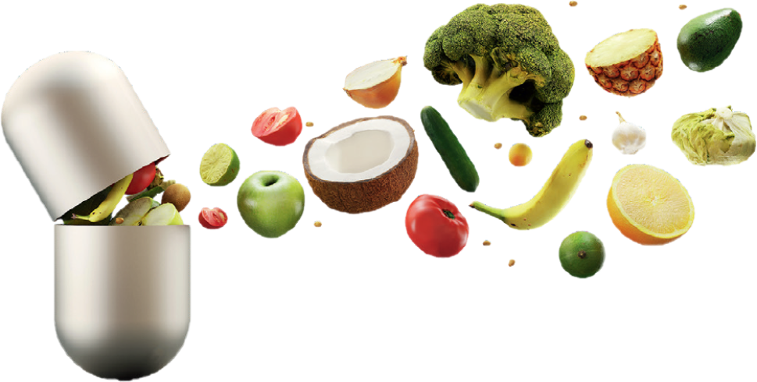
Scienza e Cultura dell’Alimentazione - Luca La Fauci
Il profilo nutritivo degli ortaggi
Gli ortaggi contengono numerosi composti organici (carotenoidi, acidi organici, polifenoli) chiamati fitocomposti (dall’inglese phytochemicals)
Scienza e cultura dell’alimentazione Per la classe terza Luca La Fauci Markes Rizzoli Education 2020
Scienza e Cultura dell’Alimentazione - Luca La Fauci
Scienza e Cultura dell’Alimentazione - Luca La Fauci

Slide 57
Scienza e Cultura dell’Alimentazione - Luca La Fauci
Il profilo nutritivo degli ortaggi
I fitocomposti non apportano calorie ma proteggono l’organismo con diversi meccanismi che vanno dall’azione antiossidante nei confronti dei radicali liberi alla capacità di privilegiare lo sviluppo di una flora batterica intestinale favorevole alla salute dell’organismo ospite
Scienza e cultura dell’alimentazione Per la classe terza Luca La Fauci Markes Rizzoli Education 2020
Scienza e Cultura dell’Alimentazione - Luca La Fauci
Scienza e Cultura dell’Alimentazione - Luca La Fauci

Slide 58
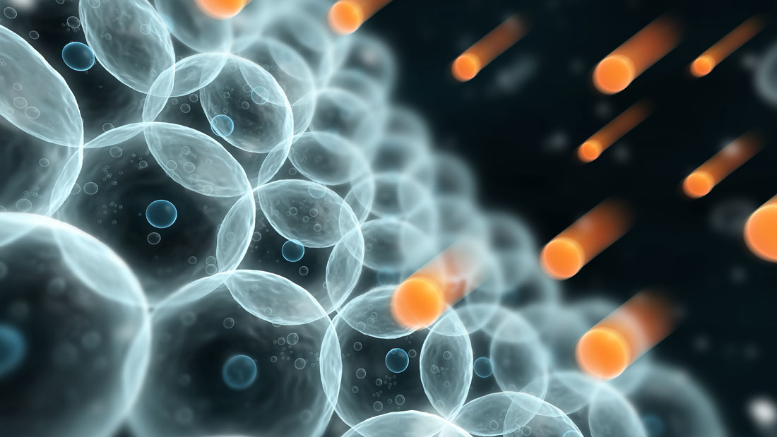
Scienza e Cultura dell’Alimentazione - Luca La Fauci
Il profilo nutritivo degli ortaggi
Gli antiossidanti sono sostanze in grado di neutralizzare i radicali liberi, molecole altamente reattive e dannose, e proteggere l’organismo dalla loro azione negativa
Scienza e cultura dell’alimentazione Per la classe terza Luca La Fauci Markes Rizzoli Education 2020
Scienza e Cultura dell’Alimentazione - Luca La Fauci
Scienza e Cultura dell’Alimentazione - Luca La Fauci

Slide 59
Scienza e Cultura dell’Alimentazione - Luca La Fauci
Il profilo nutritivo degli ortaggi
L’azione negativa dei radicali liberi accelera i processi di invecchiamento cellulare, deprime il sistema immunitario e favorisce l’insorgenza di numerose malattie e forme tumorali
Scienza e cultura dell’alimentazione Per la classe terza Luca La Fauci Markes Rizzoli Education 2020
Scienza e Cultura dell’Alimentazione - Luca La Fauci
Scienza e Cultura dell’Alimentazione - Luca La Fauci

Slide 60
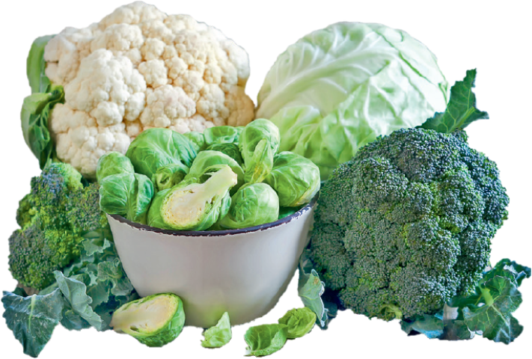
Scienza e Cultura dell’Alimentazione - Luca La Fauci
Il profilo nutritivo degli ortaggi
Le proprietà anticancerogene di molti alimenti sono legate proprio al loro prezioso contenuto in antiossidanti
Scienza e cultura dell’alimentazione Per la classe terza Luca La Fauci Markes Rizzoli Education 2020
Scienza e Cultura dell’Alimentazione - Luca La Fauci
Scienza e Cultura dell’Alimentazione - Luca La Fauci

Slide 61
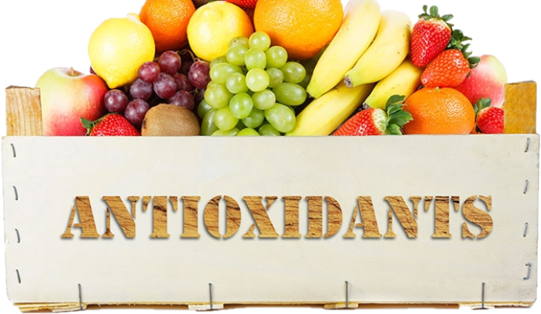
Scienza e Cultura dell’Alimentazione - Luca La Fauci
Il profilo nutritivo degli ortaggi
Tra le sostanze presenti con proprietà antiossidanti ricordiamo la Vitamina E, la Vitamina C, i carotenoidi, i polifenoli e le antocianine
Scienza e cultura dell’alimentazione Per la classe terza Luca La Fauci Markes Rizzoli Education 2020
Scienza e Cultura dell’Alimentazione - Luca La Fauci
Scienza e Cultura dell’Alimentazione - Luca La Fauci

Slide 62
Scienza e Cultura dell’Alimentazione - Luca La Fauci
Gli effetti della cottura
sui prodotti ortofrutticoli
I processi di cottura comportano effetti sia positivi sia negativi sulle caratteristiche sensoriali e sui valori nutrizionali degli alimenti di origine vegetale
Scienza e cultura dell’alimentazione Per la classe terza Luca La Fauci Markes Rizzoli Education 2020
Scienza e Cultura dell’Alimentazione - Luca La Fauci
Scienza e Cultura dell’Alimentazione - Luca La Fauci

Slide 63
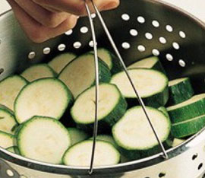
Scienza e Cultura dell’Alimentazione - Luca La Fauci
Gli effetti della cottura
sui prodotti ortofrutticoli
I principali aspetti positivi consistono nell’aumento della digeribilità di carboidrati, protidi e lipidi, nella riduzione dei residui di agrofarmaci e nell’inattivazione di alcuni fattori antinutrizionali
Scienza e cultura dell’alimentazione Per la classe terza Luca La Fauci Markes Rizzoli Education 2020
Scienza e Cultura dell’Alimentazione - Luca La Fauci
Scienza e Cultura dell’Alimentazione - Luca La Fauci

Slide 64
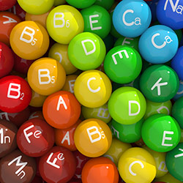
Scienza e Cultura dell’Alimentazione - Luca La Fauci
Gli effetti della cottura
sui prodotti ortofrutticoli
I principali aspetti negativi, comuni a quasi tutti i metodi di cottura comunemente utilizzati in cucina, consistono nell’inattivazione delle vitamine sensibili al calore (come la vitamina C) e nella dispersione nell’acqua di cottura di sali minerali e fitocomposti con conseguente diminuzione del profilo salutistico del piatto preparato
Scienza e cultura dell’alimentazione Per la classe terza Luca La Fauci Markes Rizzoli Education 2020
Scienza e Cultura dell’Alimentazione - Luca La Fauci
Scienza e Cultura dell’Alimentazione - Luca La Fauci

Slide 65
Scienza e Cultura dell’Alimentazione - Luca La Fauci
Gli effetti della cottura
sui prodotti ortofrutticoli
Sono preferibili le tecniche in grado di minimizzare questi effetti, e la cottura al vapore rappresenta il metodo ottimale
Scienza e cultura dell’alimentazione Per la classe terza Luca La Fauci Markes Rizzoli Education 2020
Scienza e Cultura dell’Alimentazione - Luca La Fauci
Scienza e Cultura dell’Alimentazione - Luca La Fauci

Slide 66
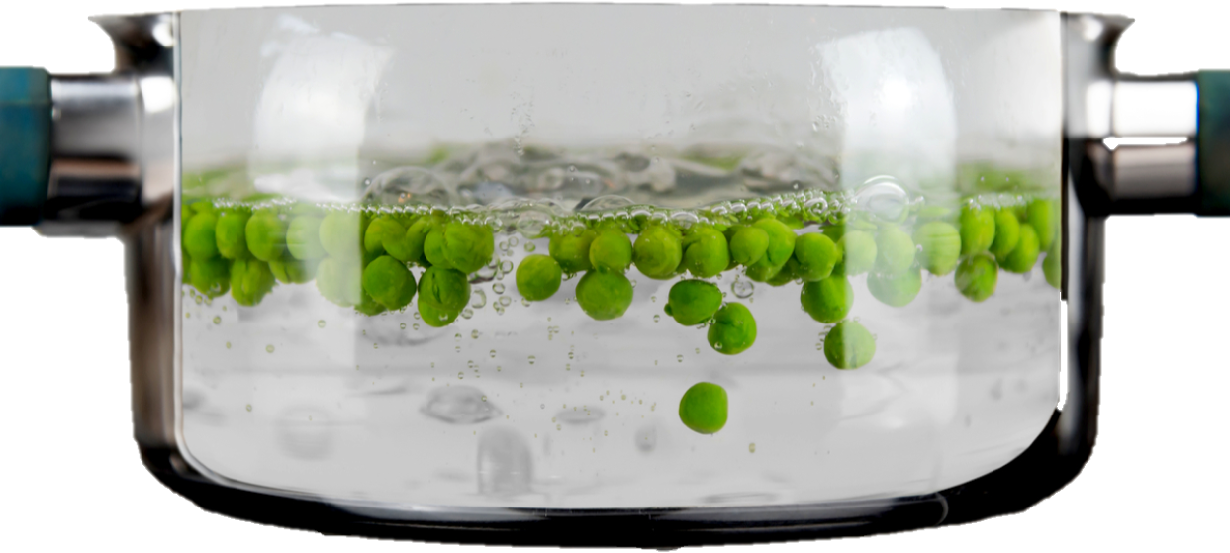
Scienza e Cultura dell’Alimentazione - Luca La Fauci
Gli effetti della cottura
sui prodotti ortofrutticoli
Un errore da evitare nella cottura in acqua consiste nel mettere le verdure in acqua abbondante e fredda
Scienza e cultura dell’alimentazione Per la classe terza Luca La Fauci Markes Rizzoli Education 2020
Scienza e Cultura dell’Alimentazione - Luca La Fauci
Scienza e Cultura dell’Alimentazione - Luca La Fauci

Slide 67
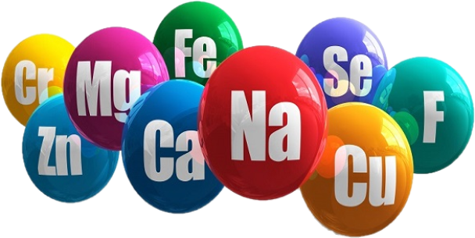
Scienza e Cultura dell’Alimentazione - Luca La Fauci
Gli effetti della cottura
sui prodotti ortofrutticoli
Viceversa, l’acqua deve essere poca per non disperdere micronutrienti e i vegetali vanno aggiunti quando questa raggiunge l’ebollizione
Scienza e cultura dell’alimentazione Per la classe terza Luca La Fauci Markes Rizzoli Education 2020
Scienza e Cultura dell’Alimentazione - Luca La Fauci
Scienza e Cultura dell’Alimentazione - Luca La Fauci

Slide 68
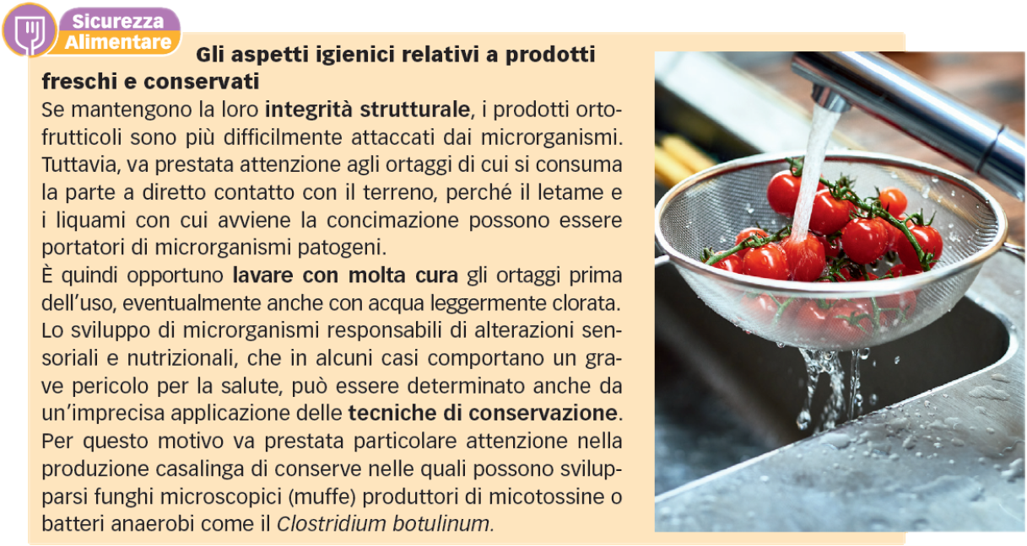
Scienza e cultura dell’alimentazione Per la classe terza Luca La Fauci Markes Rizzoli Education 2020

Slide 69
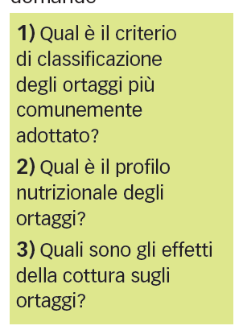
Rispondi alle seguenti domande
Scienza e cultura dell’alimentazione Per la classe terza Luca La Fauci Markes Rizzoli Education 2020

Slide 70
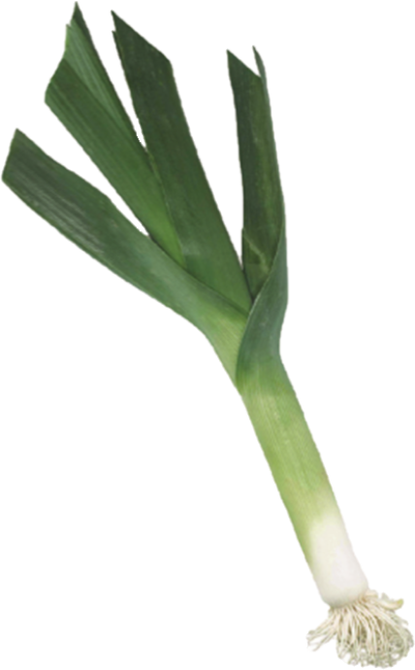
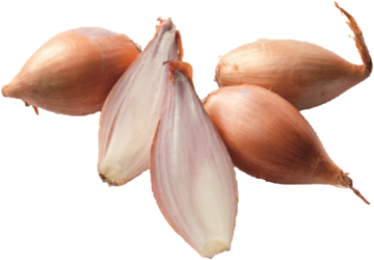
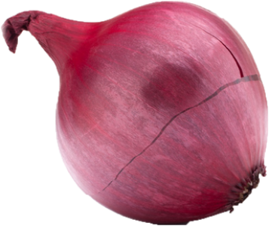

Scienza e Cultura dell’Alimentazione - Luca La Fauci
Gli ortaggi da bulbo
I principali ortaggi da bulbo trovano spazio come fondi aromatici per molte cotture e vengono conservati sott’olio o sottaceto in numerose conserve tipiche regionali
Scienza e cultura dell’alimentazione Per la classe terza Luca La Fauci Markes Rizzoli Education 2020
Scienza e Cultura dell’Alimentazione - Luca La Fauci
Scienza e Cultura dell’Alimentazione - Luca La Fauci

Slide 71
Scienza e Cultura dell’Alimentazione - Luca La Fauci
Gli ortaggi da bulbo
Non mancano esempi di utilizzo come ingrediente di base di un piatto come nel caso della bagna càuda, preparazione tipica piemontese a base di aglio
Scienza e cultura dell’alimentazione Per la classe terza Luca La Fauci Markes Rizzoli Education 2020
Scienza e Cultura dell’Alimentazione - Luca La Fauci
Scienza e Cultura dell’Alimentazione - Luca La Fauci

Slide 72
Scienza e Cultura dell’Alimentazione - Luca La Fauci
Cipolla
La parte commestibile della cipolla è il bulbo, del quale si consumano le squame (o tuniche
Scienza e cultura dell’alimentazione Per la classe terza Luca La Fauci Markes Rizzoli Education 2020
Scienza e Cultura dell’Alimentazione - Luca La Fauci
Scienza e Cultura dell’Alimentazione - Luca La Fauci

Slide 73

Scienza e Cultura dell’Alimentazione - Luca La Fauci
Cipolla
Sul mercato sono disponibili numerose varietà, differenti per durata del ciclo biologico (precoci, medie e tardive), forma del bulbo, colore delle tuniche esterne (bianche, rosse, gialle, viola, brune)
Scienza e cultura dell’alimentazione Per la classe terza Luca La Fauci Markes Rizzoli Education 2020
Scienza e Cultura dell’Alimentazione - Luca La Fauci
Scienza e Cultura dell’Alimentazione - Luca La Fauci

Slide 74

Scienza e Cultura dell’Alimentazione - Luca La Fauci
Cipolla
La cipolla ha un basso apporto calorico, è ricca di vitamine idrosolubili e sali minerali ed è nota per le sue proprietà diuretiche
Scienza e cultura dell’alimentazione Per la classe terza Luca La Fauci Markes Rizzoli Education 2020
Scienza e Cultura dell’Alimentazione - Luca La Fauci
Scienza e Cultura dell’Alimentazione - Luca La Fauci

Slide 75
Scienza e Cultura dell’Alimentazione - Luca La Fauci
Cipolla
La cipolla contiene numerosi flavonoidi, tra cui la quercetina, sostanza studiata per i suoi presunti effetti anticancerogeni
Scienza e cultura dell’alimentazione Per la classe terza Luca La Fauci Markes Rizzoli Education 2020
Scienza e Cultura dell’Alimentazione - Luca La Fauci
Scienza e Cultura dell’Alimentazione - Luca La Fauci

Slide 76



Scienza e Cultura dell’Alimentazione - Luca La Fauci
Cipolla
Le tipicità locali certificate sono tre IGP: la Cipolla bianca di Margherita (Puglia), la Cipolla rossa di Tropea Calabria (Calabria) e il Cipollotto Nocerino (Campania)
Scienza e cultura dell’alimentazione Per la classe terza Luca La Fauci Markes Rizzoli Education 2020
Scienza e Cultura dell’Alimentazione - Luca La Fauci
Scienza e Cultura dell’Alimentazione - Luca La Fauci

Slide 77
Scienza e Cultura dell’Alimentazione - Luca La Fauci
Aglio
Dell’aglio si utilizza il bulbo (capo o testa) racchiuso da una decina di foglie (tuniche) contenenti da 6 a 14 bulbilli (spicchi)
Scienza e cultura dell’alimentazione Per la classe terza Luca La Fauci Markes Rizzoli Education 2020
Scienza e Cultura dell’Alimentazione - Luca La Fauci
Scienza e Cultura dell’Alimentazione - Luca La Fauci

Slide 78

Scienza e Cultura dell’Alimentazione - Luca La Fauci
Aglio
Dopo la raccolta, tali bulbi sono lasciati essiccare al sole e poi conservati in luoghi asciutti e aerati, così da rendere disponibile l’aglio praticamente tutto l’anno
Scienza e cultura dell’alimentazione Per la classe terza Luca La Fauci Markes Rizzoli Education 2020
Scienza e Cultura dell’Alimentazione - Luca La Fauci
Scienza e Cultura dell’Alimentazione - Luca La Fauci

Slide 79
Scienza e Cultura dell’Alimentazione - Luca La Fauci
Aglio
Se consumato crudo, l’aglio manifesta attività benefiche sull’apparato cardiovascolare (è ipotensivo) ed effetto antibatterico e antielmintico
Scienza e cultura dell’alimentazione Per la classe terza Luca La Fauci Markes Rizzoli Education 2020
Scienza e Cultura dell’Alimentazione - Luca La Fauci
Scienza e Cultura dell’Alimentazione - Luca La Fauci

Slide 80

Scienza e Cultura dell’Alimentazione - Luca La Fauci
Aglio
L’odore dell’aglio è dovuto a composti organici di zolfo (allina, allicina e disolfuro di diallile), concentrati soprattutto nel germoglio verde interno, utili nella prevenzione di diverse patologie
Scienza e cultura dell’alimentazione Per la classe terza Luca La Fauci Markes Rizzoli Education 2020
Scienza e Cultura dell’Alimentazione - Luca La Fauci
Scienza e Cultura dell’Alimentazione - Luca La Fauci

Slide 81

Scienza e Cultura dell’Alimentazione - Luca La Fauci
Aglio
Il bulbo dell’aglio deve avere forma compatta, essere sodo e non presentare ammaccature, muffe e fenomeni di germogliazione
Scienza e cultura dell’alimentazione Per la classe terza Luca La Fauci Markes Rizzoli Education 2020
Scienza e Cultura dell’Alimentazione - Luca La Fauci
Scienza e Cultura dell’Alimentazione - Luca La Fauci

Slide 82


Scienza e Cultura dell’Alimentazione - Luca La Fauci
Aglio
Le tipicità locali certificate sono due DOP: l’Aglio di Voghiera (Emilia-Romagna) e l’Aglio bianco Polesano (Veneto)
Scienza e cultura dell’alimentazione Per la classe terza Luca La Fauci Markes Rizzoli Education 2020
Scienza e Cultura dell’Alimentazione - Luca La Fauci
Scienza e Cultura dell’Alimentazione - Luca La Fauci

Slide 83
Scienza e Cultura dell’Alimentazione - Luca La Fauci
Porro
Bulbo dalla forma cilindrica che viene consumato sia crudo sia cotto
Presenta lunghe foglie larghe e piatte avvolte le une sulle altre; la parte edule è quella basale, di consistenza tenera, di colore bianco e lunghezza variabile
Scienza e cultura dell’alimentazione Per la classe terza Luca La Fauci Markes Rizzoli Education 2020
Scienza e Cultura dell’Alimentazione - Luca La Fauci
Scienza e Cultura dell’Alimentazione - Luca La Fauci

Slide 84

Scienza e Cultura dell’Alimentazione - Luca La Fauci
Porro
Il porro deve presentarsi consistente al tatto, di colore verde brillante sulla parte superiore e bianco su quella inferiore
Scienza e cultura dell’alimentazione Per la classe terza Luca La Fauci Markes Rizzoli Education 2020
Scienza e Cultura dell’Alimentazione - Luca La Fauci
Scienza e Cultura dell’Alimentazione - Luca La Fauci

Slide 85
Scienza e Cultura dell’Alimentazione - Luca La Fauci
Porro
Contiene vitamine del gruppo B, K, Fe e P
Come aglio e cipolla, è ricco di sostanze solforate ad azione antinfiammatoria e favorisce la diuresi
Scienza e cultura dell’alimentazione Per la classe terza Luca La Fauci Markes Rizzoli Education 2020
Scienza e Cultura dell’Alimentazione - Luca La Fauci
Scienza e Cultura dell’Alimentazione - Luca La Fauci

Slide 86
Scienza e Cultura dell’Alimentazione - Luca La Fauci
Scalogno
Lo scalogno ha aspetto affusolato e colore ramato; ha dimensioni e sapore intermedi rispetto a quelli di aglio e cipolla e ciò lo rende molto versatile a livello gastronomico
Scienza e cultura dell’alimentazione Per la classe terza Luca La Fauci Markes Rizzoli Education 2020
Scienza e Cultura dell’Alimentazione - Luca La Fauci
Scienza e Cultura dell’Alimentazione - Luca La Fauci

Slide 87
Scienza e Cultura dell’Alimentazione - Luca La Fauci
Scalogno
Ricco di flavonoidi e minerali come I, Ca, S, Zn e Se, gli vengono attribuite proprietà diuretiche e depurative
Va conservato in un ambiente fresco, asciutto e ben ventilato
Scienza e cultura dell’alimentazione Per la classe terza Luca La Fauci Markes Rizzoli Education 2020
Scienza e Cultura dell’Alimentazione - Luca La Fauci
Scienza e Cultura dell’Alimentazione - Luca La Fauci

Slide 88

Scienza e Cultura dell’Alimentazione - Luca La Fauci
Scalogno
Una tipicità locale certificata è la rinomata cultivar Scalogno di Romagna IGP (Emilia-Romagna), in cui i bulbi presentano colore bianco-violaceo e sono avvolti in una pellicola esterna di colore ramato-rossastro
Scienza e cultura dell’alimentazione Per la classe terza Luca La Fauci Markes Rizzoli Education 2020
Scienza e Cultura dell’Alimentazione - Luca La Fauci
Scienza e Cultura dell’Alimentazione - Luca La Fauci

Slide 89

Rispondi alle seguenti domande
Scienza e cultura dell’alimentazione Per la classe terza Luca La Fauci Markes Rizzoli Education 2020

Slide 90

Scienza e Cultura dell’Alimentazione - Luca La Fauci
Gli ortaggi da frutto
Ampiamente utilizzati in cucina sia nella preparazione di piatti crudi serviti freddi, come le insalate a base di cetrioli e i contorni a base di zucchine, sia come ingredienti di piatti tipici della nostra tradizione culinaria: pizza al pomodoro, parmigiana di melanzane, tortelli alla zucca, caponata, ecc
Scienza e cultura dell’alimentazione Per la classe terza Luca La Fauci Markes Rizzoli Education 2020
Scienza e Cultura dell’Alimentazione - Luca La Fauci
Scienza e Cultura dell’Alimentazione - Luca La Fauci

Slide 91

Scienza e Cultura dell’Alimentazione - Luca La Fauci
Gli ortaggi da frutto
Sono numerosi anche gli utilizzi per la produzione di conserve tipiche artigianali e di piatti pronti surgelati
Scienza e cultura dell’alimentazione Per la classe terza Luca La Fauci Markes Rizzoli Education 2020
Scienza e Cultura dell’Alimentazione - Luca La Fauci
Scienza e Cultura dell’Alimentazione - Luca La Fauci

Slide 92
Scienza e Cultura dell’Alimentazione - Luca La Fauci
Melanzana
È il frutto tipicamente estivo dell’omonima pianta appartenente alla famiglia delle Solanacee
Scienza e cultura dell’alimentazione Per la classe terza Luca La Fauci Markes Rizzoli Education 2020
Scienza e Cultura dell’Alimentazione - Luca La Fauci
Scienza e Cultura dell’Alimentazione - Luca La Fauci

Slide 93
Scienza e Cultura dell’Alimentazione - Luca La Fauci
Melanzana
È una bacca di dimensioni medio-grandi e forma rotonda, ovoidale o allungata e ricurva, con buccia lucida, liscia o leggermente settata, di colorazione variabile:
Nero
Viola intenso
Viola malva
Bianco
Variegato
Scienza e cultura dell’alimentazione Per la classe terza Luca La Fauci Markes Rizzoli Education 2020
Scienza e Cultura dell’Alimentazione - Luca La Fauci
Scienza e Cultura dell’Alimentazione - Luca La Fauci

Slide 94

Scienza e Cultura dell’Alimentazione - Luca La Fauci
Melanzana
La melanzana è commestibile solo previa cottura, necessaria per eliminare il gusto sgradevole e la tossicità della solanina
Scienza e cultura dell’alimentazione Per la classe terza Luca La Fauci Markes Rizzoli Education 2020
Scienza e Cultura dell’Alimentazione - Luca La Fauci
Scienza e Cultura dell’Alimentazione - Luca La Fauci

Slide 95
Scienza e Cultura dell’Alimentazione - Luca La Fauci
Melanzana
La polpa carnosa, di colore bianco-verdastro, ha la proprietà di assorbire molto bene i grassi alimentari, consentendo la preparazione di piatti molto ricchi e saporiti
Scienza e cultura dell’alimentazione Per la classe terza Luca La Fauci Markes Rizzoli Education 2020
Scienza e Cultura dell’Alimentazione - Luca La Fauci
Scienza e Cultura dell’Alimentazione - Luca La Fauci

Slide 96
Scienza e Cultura dell’Alimentazione - Luca La Fauci
Melanzana
Al momento dell’acquisto la buccia deve essere liscia, lucida e tesa; il picciolo deve essere ancora attaccato e di colore verde
Scienza e cultura dell’alimentazione Per la classe terza Luca La Fauci Markes Rizzoli Education 2020
Scienza e Cultura dell’Alimentazione - Luca La Fauci
Scienza e Cultura dell’Alimentazione - Luca La Fauci

Slide 97

Scienza e Cultura dell’Alimentazione - Luca La Fauci
Melanzana
I semi, contenuti nella polpa, sono tanto più numerosi quanto più il frutto è maturo
Scienza e cultura dell’alimentazione Per la classe terza Luca La Fauci Markes Rizzoli Education 2020
Scienza e Cultura dell’Alimentazione - Luca La Fauci
Scienza e Cultura dell’Alimentazione - Luca La Fauci

Slide 98
Scienza e Cultura dell’Alimentazione - Luca La Fauci
Melanzana
La melanzana ha apporta poche calorie e favorisce la diuresi
Contiene fibra alimentare, vitamine del gruppo B e vitamina K, P e Na
Scienza e cultura dell’alimentazione Per la classe terza Luca La Fauci Markes Rizzoli Education 2020
Scienza e Cultura dell’Alimentazione - Luca La Fauci
Scienza e Cultura dell’Alimentazione - Luca La Fauci

Slide 99

Scienza e Cultura dell’Alimentazione - Luca La Fauci
Melanzana
È prodotta principalmente in Sicilia e in quasi tutte le altre regioni del Sud Italia; una tipicità locale certificata è la cultivar Melanzana rossa di Rotonda (Basilicata) DOP
Scienza e cultura dell’alimentazione Per la classe terza Luca La Fauci Markes Rizzoli Education 2020
Scienza e Cultura dell’Alimentazione - Luca La Fauci
Scienza e Cultura dell’Alimentazione - Luca La Fauci

Slide 100

Scienza e Cultura dell’Alimentazione - Luca La Fauci
Pomodoro
Frutto dell’omonima pianta appartenente alla famiglia delle Solanacee, è uno dei più importanti ortaggi del mondo e anche uno fra i principali condimenti di interesse gastronomico
Scienza e cultura dell’alimentazione Per la classe terza Luca La Fauci Markes Rizzoli Education 2020
Scienza e Cultura dell’Alimentazione - Luca La Fauci
Scienza e Cultura dell’Alimentazione - Luca La Fauci

Slide 101

Scienza e Cultura dell’Alimentazione - Luca La Fauci
Pomodoro
Il frutto è una bacca di colore variabile dal giallo al rosso, con buccia sottile e liscia, polpa carnosa e succosa dal rosso più o meno intenso, in cui sono ben evidenti due o più logge che contengono piccoli semi
Scienza e cultura dell’alimentazione Per la classe terza Luca La Fauci Markes Rizzoli Education 2020
Scienza e Cultura dell’Alimentazione - Luca La Fauci
Scienza e Cultura dell’Alimentazione - Luca La Fauci

Slide 102

Scienza e Cultura dell’Alimentazione - Luca La Fauci
Pomodoro
Sul mercato trovano spazio diverse varietà: pomodori a frutto singolo o riunito in grappoli, di forma
Costoluta
Globosa
Rotonda
Ovale
Piriforme
A ciliegia
Allungata
Scienza e cultura dell’alimentazione Per la classe terza Luca La Fauci Markes Rizzoli Education 2020
Scienza e Cultura dell’Alimentazione - Luca La Fauci
Scienza e Cultura dell’Alimentazione - Luca La Fauci

Slide 103
Scienza e Cultura dell’Alimentazione - Luca La Fauci
Pomodoro
I pomodori si raggruppano in:
Pomodori da mensa o da insalata
Pomodori da succhi e concentrati
Pomodori da pelati o da salsa
Scienza e cultura dell’alimentazione Per la classe terza Luca La Fauci Markes Rizzoli Education 2020
Scienza e Cultura dell’Alimentazione - Luca La Fauci
Scienza e Cultura dell’Alimentazione - Luca La Fauci

Slide 104
Scienza e Cultura dell’Alimentazione - Luca La Fauci
Pomodoro
Grazie alla sua acidità, il pomodoro si conserva piuttosto a lungo e le conserve possono essere trattate solo con il calore senza fare uso di alcun additivo conservante
Scienza e cultura dell’alimentazione Per la classe terza Luca La Fauci Markes Rizzoli Education 2020
Scienza e Cultura dell’Alimentazione - Luca La Fauci
Scienza e Cultura dell’Alimentazione - Luca La Fauci

Slide 105
Scienza e Cultura dell’Alimentazione - Luca La Fauci
Pomodoro
Il pomodoro è un’importante fonte di vitamina A, vitamina C, K e Mg
Scienza e cultura dell’alimentazione Per la classe terza Luca La Fauci Markes Rizzoli Education 2020
Scienza e Cultura dell’Alimentazione - Luca La Fauci
Scienza e Cultura dell’Alimentazione - Luca La Fauci

Slide 106

Scienza e Cultura dell’Alimentazione - Luca La Fauci
Pomodoro
Le sostanze che gli conferiscono il colore, in particolare il licopene, rosso, e il β-carotene, giallo, hanno importanti proprietà salutistiche e sono accomunate dal fatto di essere liposolubili e quindi meglio assorbite in presenza di un grasso come l’olio di oliva
Scienza e cultura dell’alimentazione Per la classe terza Luca La Fauci Markes Rizzoli Education 2020
Scienza e Cultura dell’Alimentazione - Luca La Fauci
Scienza e Cultura dell’Alimentazione - Luca La Fauci

Slide 107

Scienza e Cultura dell’Alimentazione - Luca La Fauci
Pomodoro
Le tipicità locali certificate sono il Pomodoro di Pachino IGP (Sicilia) e le 2 DOP San Marzano dell’Agro Sarnese Nocerino e Pomodorino del Piennolo del Vesuvio (Campania)
Scienza e cultura dell’alimentazione Per la classe terza Luca La Fauci Markes Rizzoli Education 2020
Scienza e Cultura dell’Alimentazione - Luca La Fauci
Scienza e Cultura dell’Alimentazione - Luca La Fauci

Slide 108

Scienza e Cultura dell’Alimentazione - Luca La Fauci
Cetriolo
Ortaggio di cui si coltivano diverse varietà, di diversa lunghezza, alcune delle quali senza semi
La polpa è bianca, succosa e leggermente acidula
Scienza e cultura dell’alimentazione Per la classe terza Luca La Fauci Markes Rizzoli Education 2020
Scienza e Cultura dell’Alimentazione - Luca La Fauci
Scienza e Cultura dell’Alimentazione - Luca La Fauci

Slide 109
Scienza e Cultura dell’Alimentazione - Luca La Fauci
Cetriolo
Composto prevalentemente da acqua (96%), apporta pochissime calorie
Contiene vitamine del gruppo B e vitamina C, sali minerali come K e P
Scienza e cultura dell’alimentazione Per la classe terza Luca La Fauci Markes Rizzoli Education 2020
Scienza e Cultura dell’Alimentazione - Luca La Fauci
Scienza e Cultura dell’Alimentazione - Luca La Fauci

Slide 110
Scienza e Cultura dell’Alimentazione - Luca La Fauci
Cetriolo
Presenta proprietà diuretiche e rinfrescanti soprattutto a livello cutaneo
Scienza e cultura dell’alimentazione Per la classe terza Luca La Fauci Markes Rizzoli Education 2020
Scienza e Cultura dell’Alimentazione - Luca La Fauci
Scienza e Cultura dell’Alimentazione - Luca La Fauci

Slide 111
Scienza e Cultura dell’Alimentazione - Luca La Fauci
Cetriolo
Facilmente digeribile se consumato quando al tatto è duro e compatto con buccia lucida e ben tesa; le due estremità devono essere sode, non mollicce
Scienza e cultura dell’alimentazione Per la classe terza Luca La Fauci Markes Rizzoli Education 2020
Scienza e Cultura dell’Alimentazione - Luca La Fauci
Scienza e Cultura dell’Alimentazione - Luca La Fauci

Slide 112

Scienza e Cultura dell’Alimentazione - Luca La Fauci
Cetriolo
I frutti di dimensione maggiore sono più ricchi di semi; quelli piccoli e senza semi (cetriolini) sono utilizzati nella produzione di sottaceti
Scienza e cultura dell’alimentazione Per la classe terza Luca La Fauci Markes Rizzoli Education 2020
Scienza e Cultura dell’Alimentazione - Luca La Fauci
Scienza e Cultura dell’Alimentazione - Luca La Fauci

Slide 113

Scienza e Cultura dell’Alimentazione - Luca La Fauci
Zucca
Al nome di questo ortaggio corrispondono varie specie appartenenti alla famiglia delle Cucurbitacee
Scienza e cultura dell’alimentazione Per la classe terza Luca La Fauci Markes Rizzoli Education 2020
Scienza e Cultura dell’Alimentazione - Luca La Fauci
Scienza e Cultura dell’Alimentazione - Luca La Fauci

Slide 114
Scienza e Cultura dell’Alimentazione - Luca La Fauci
Zucca
Quelle maggiormente coltivate sono la zucca comune, di forma tondeggiante e molto grande e la zucca violino o zucca torta, di forma allungata o leggermente incurvata e con un’estremità rigonfia
Scienza e cultura dell’alimentazione Per la classe terza Luca La Fauci Markes Rizzoli Education 2020
Scienza e Cultura dell’Alimentazione - Luca La Fauci
Scienza e Cultura dell’Alimentazione - Luca La Fauci

Slide 115
Scienza e Cultura dell’Alimentazione - Luca La Fauci
Zucca
Le diverse varietà sono a loro volta distinte per dimensione, colore (giallo-arancio, verde, biancastro) e superficie della buccia (liscia, rugosa, verrucosa)
Scienza e cultura dell’alimentazione Per la classe terza Luca La Fauci Markes Rizzoli Education 2020
Scienza e Cultura dell’Alimentazione - Luca La Fauci
Scienza e Cultura dell’Alimentazione - Luca La Fauci

Slide 116
Scienza e Cultura dell’Alimentazione - Luca La Fauci
Zucca
La polpa, di colore arancione più o meno intenso, è carnosa e di gusto dolciastro, può essere asciutta o farinosa e presenta nella parte centrale una cavità ricca di semi ovali appiattiti, che possono essere consumati essiccati e salati
Scienza e cultura dell’alimentazione Per la classe terza Luca La Fauci Markes Rizzoli Education 2020
Scienza e Cultura dell’Alimentazione - Luca La Fauci
Scienza e Cultura dell’Alimentazione - Luca La Fauci

Slide 117
Scienza e Cultura dell’Alimentazione - Luca La Fauci
Zucca
La polpa è ricca di β-carotene e di vitamina E, di zuccheri e minerali (in particolare K e P)
Scienza e cultura dell’alimentazione Per la classe terza Luca La Fauci Markes Rizzoli Education 2020
Scienza e Cultura dell’Alimentazione - Luca La Fauci
Scienza e Cultura dell’Alimentazione - Luca La Fauci

Slide 118

Scienza e Cultura dell’Alimentazione - Luca La Fauci
Zucchino
È una varietà di zucca che viene raccolta non ancora matura; la forma dello zucchino può essere allungata, rotonda, clavata o costoluta
Scienza e cultura dell’alimentazione Per la classe terza Luca La Fauci Markes Rizzoli Education 2020
Scienza e Cultura dell’Alimentazione - Luca La Fauci
Scienza e Cultura dell’Alimentazione - Luca La Fauci

Slide 119
Scienza e Cultura dell’Alimentazione - Luca La Fauci
Zucchino
La buccia è liscia e di colore verde chiaro o scuro, ha striature più o meno evidenti che in alcuni casi tendono a scomparire con la maturità
Scienza e cultura dell’alimentazione Per la classe terza Luca La Fauci Markes Rizzoli Education 2020
Scienza e Cultura dell’Alimentazione - Luca La Fauci
Scienza e Cultura dell’Alimentazione - Luca La Fauci

Slide 120
Scienza e Cultura dell’Alimentazione - Luca La Fauci
Zucchino
La polpa è bianco-verde, soda, tenera e con numerosi semi nella parte centrale
L’apporto calorico è molto basso; contiene vitamina C, K e P
Scienza e cultura dell’alimentazione Per la classe terza Luca La Fauci Markes Rizzoli Education 2020
Scienza e Cultura dell’Alimentazione - Luca La Fauci
Scienza e Cultura dell’Alimentazione - Luca La Fauci

Slide 121

Scienza e Cultura dell’Alimentazione - Luca La Fauci
Zucchino
I fiori dello zucchino, chiamati fiori di zucca, vengono consumati stufati o fritti in pastella
Scienza e cultura dell’alimentazione Per la classe terza Luca La Fauci Markes Rizzoli Education 2020
Scienza e Cultura dell’Alimentazione - Luca La Fauci
Scienza e Cultura dell’Alimentazione - Luca La Fauci

Slide 122

Scienza e Cultura dell’Alimentazione - Luca La Fauci
Peperone
Ortaggio appartenente alla famiglia delle Solanacee, è costituito da una tenera bacca carnosa cava internamente e ricca di semi
Scienza e cultura dell’alimentazione Per la classe terza Luca La Fauci Markes Rizzoli Education 2020
Scienza e Cultura dell’Alimentazione - Luca La Fauci
Scienza e Cultura dell’Alimentazione - Luca La Fauci

Slide 123
Scienza e Cultura dell’Alimentazione - Luca La Fauci
Peperone
Ha dimensioni, colore (giallo, rosso, porpora o verde), forma e sapore (dolce o piccante) molto variabili a seconda della varietà
Scienza e cultura dell’alimentazione Per la classe terza Luca La Fauci Markes Rizzoli Education 2020
Scienza e Cultura dell’Alimentazione - Luca La Fauci
Scienza e Cultura dell’Alimentazione - Luca La Fauci

Slide 124
Scienza e Cultura dell’Alimentazione - Luca La Fauci
Peperone
I peperoni dolci possono essere di grosse dimensioni e forma quadrangolare o allungata e quasi conica
Scienza e cultura dell’alimentazione Per la classe terza Luca La Fauci Markes Rizzoli Education 2020
Scienza e Cultura dell’Alimentazione - Luca La Fauci
Scienza e Cultura dell’Alimentazione - Luca La Fauci

Slide 125
Scienza e Cultura dell’Alimentazione - Luca La Fauci
Peperone
Apporta poche calorie e contiene grandi quantità di vitamine (C, E, A e del gruppo B), di sostanze antiossidanti e minerali
Scienza e cultura dell’alimentazione Per la classe terza Luca La Fauci Markes Rizzoli Education 2020
Scienza e Cultura dell’Alimentazione - Luca La Fauci
Scienza e Cultura dell’Alimentazione - Luca La Fauci

Slide 126

Scienza e Cultura dell’Alimentazione - Luca La Fauci
Peperone
La digeribilità del peperone aumenta se viene privato della cuticola esterna che lo ricopre
Scienza e cultura dell’alimentazione Per la classe terza Luca La Fauci Markes Rizzoli Education 2020
Scienza e Cultura dell’Alimentazione - Luca La Fauci
Scienza e Cultura dell’Alimentazione - Luca La Fauci

Slide 127

Scienza e Cultura dell’Alimentazione - Luca La Fauci
Peperone
Alle specie più piccanti viene attribuito il nome di peperoncini caratterizzati da forma conica, piccolo diametro e lunghezza variabile da 3 a 15 cm; la molecola che conferisce loro il sapore piccante è la capsaicina
Scienza e cultura dell’alimentazione Per la classe terza Luca La Fauci Markes Rizzoli Education 2020
Scienza e Cultura dell’Alimentazione - Luca La Fauci
Scienza e Cultura dell’Alimentazione - Luca La Fauci

Slide 128

Scienza e Cultura dell’Alimentazione - Luca La Fauci
Peperone
Le tipicità locali certificate sono il Peperone di Pontecorvo IGP (Lazio) e il Peperone di Senise (Basilicata) DOP
Scienza e cultura dell’alimentazione Per la classe terza Luca La Fauci Markes Rizzoli Education 2020
Scienza e Cultura dell’Alimentazione - Luca La Fauci
Scienza e Cultura dell’Alimentazione - Luca La Fauci

Slide 129


Scienza e Cultura dell’Alimentazione - Luca La Fauci
Gli ortaggi da fiore
Gli ortaggi da fiore sono strettamente legati alla storia della tradizione culinaria di tutte le regioni italiane
Scienza e cultura dell’alimentazione Per la classe terza Luca La Fauci Markes Rizzoli Education 2020
Scienza e Cultura dell’Alimentazione - Luca La Fauci
Scienza e Cultura dell’Alimentazione - Luca La Fauci

Slide 130
Scienza e Cultura dell’Alimentazione - Luca La Fauci
Gli ortaggi da fiore
Alcuni di questi, come il cavolfiore e il broccolo, sono sempre più apprezzati dai consumatori anche grazie alla diffusione delle notizie relative alle scoperte scientifiche che ne hanno chiarito il profilo salutistico
Scienza e cultura dell’alimentazione Per la classe terza Luca La Fauci Markes Rizzoli Education 2020
Scienza e Cultura dell’Alimentazione - Luca La Fauci
Scienza e Cultura dell’Alimentazione - Luca La Fauci

Slide 131
Scienza e Cultura dell’Alimentazione - Luca La Fauci
Cavolfiore
La parte commestibile è l’infiorescenza centrale (denominata testa, cespo o capolino) della pianta
Scienza e cultura dell’alimentazione Per la classe terza Luca La Fauci Markes Rizzoli Education 2020
Scienza e Cultura dell’Alimentazione - Luca La Fauci
Scienza e Cultura dell’Alimentazione - Luca La Fauci

Slide 132

Scienza e Cultura dell’Alimentazione - Luca La Fauci
Cavolfiore
Il cavolfiore appartiene alla famiglia delle crucifere e coltivata principalmente nelle regioni centro-meridionali
Scienza e cultura dell’alimentazione Per la classe terza Luca La Fauci Markes Rizzoli Education 2020
Scienza e Cultura dell’Alimentazione - Luca La Fauci
Scienza e Cultura dell’Alimentazione - Luca La Fauci

Slide 133

Scienza e Cultura dell’Alimentazione - Luca La Fauci
Cavolfiore
Il cavolfiore ha forma tondeggiante, colore variabile (bianco, giallo, verde o violaceo) e viene consumato sia crudo sia cotto
Scienza e cultura dell’alimentazione Per la classe terza Luca La Fauci Markes Rizzoli Education 2020
Scienza e Cultura dell’Alimentazione - Luca La Fauci
Scienza e Cultura dell’Alimentazione - Luca La Fauci

Slide 134
Scienza e Cultura dell’Alimentazione - Luca La Fauci
Cavolfiore
Al momento dell’acquisto le foglie esterne devono essere croccanti e aderenti alla testa, che a sua volta deve essere compatta e priva di macchie scure
Scienza e cultura dell’alimentazione Per la classe terza Luca La Fauci Markes Rizzoli Education 2020
Scienza e Cultura dell’Alimentazione - Luca La Fauci
Scienza e Cultura dell’Alimentazione - Luca La Fauci

Slide 135
Scienza e Cultura dell’Alimentazione - Luca La Fauci
Cavolfiore
ll cavolfiore è ricco di vitamina C, acido folico, fibra alimentare e composti organici (sostanze solforate, isotiocianati) che svolgono un’azione disintossicante e sono utili nella prevenzione di alcuni tumori
Scienza e cultura dell’alimentazione Per la classe terza Luca La Fauci Markes Rizzoli Education 2020
Scienza e Cultura dell’Alimentazione - Luca La Fauci
Scienza e Cultura dell’Alimentazione - Luca La Fauci

Slide 136

Scienza e Cultura dell’Alimentazione - Luca La Fauci
Broccolo
È una varietà di cavolo di cui si distinguono 2 tipi: il broccolo a testa, con una sola infiorescenza globosa di colore verde o violetto e il broccolo ramoso o cavolbroccolo, formato da una testa centrale circondata da numerose infiorescenze laterali più piccole
Scienza e cultura dell’alimentazione Per la classe terza Luca La Fauci Markes Rizzoli Education 2020
Scienza e Cultura dell’Alimentazione - Luca La Fauci
Scienza e Cultura dell’Alimentazione - Luca La Fauci

Slide 137
Scienza e Cultura dell’Alimentazione - Luca La Fauci
Broccolo
Al momento dell’acquisto le foglie devono presentarsi di colore verde e i gambi devono essere chiusi
Scienza e cultura dell’alimentazione Per la classe terza Luca La Fauci Markes Rizzoli Education 2020
Scienza e Cultura dell’Alimentazione - Luca La Fauci
Scienza e Cultura dell’Alimentazione - Luca La Fauci

Slide 138

Scienza e Cultura dell’Alimentazione - Luca La Fauci
Broccolo
Contiene sulforafano, una molecola nota per le sue proprietà antiossidanti, inibitrici dello sviluppo di alcune forme tumorali e battericide
Scienza e cultura dell’alimentazione Per la classe terza Luca La Fauci Markes Rizzoli Education 2020
Scienza e Cultura dell’Alimentazione - Luca La Fauci
Scienza e Cultura dell’Alimentazione - Luca La Fauci

Slide 139

Scienza e Cultura dell’Alimentazione - Luca La Fauci
Carciofo
Alimento costituito dai fiori (infiorescenze a capolino) non completamente dischiusi di colore verde tendente al marrone o al violetto della pianta di carciofo
Scienza e cultura dell’alimentazione Per la classe terza Luca La Fauci Markes Rizzoli Education 2020
Scienza e Cultura dell’Alimentazione - Luca La Fauci
Scienza e Cultura dell’Alimentazione - Luca La Fauci

Slide 140

Scienza e Cultura dell’Alimentazione - Luca La Fauci
Carciofo
Le brattee, cioè le squame compatte che formano il capolino, possono essere spinose; la parte edule del carciofo è rappresentata dalla base delle brattee e dal ricettacolo, il cuore
Scienza e cultura dell’alimentazione Per la classe terza Luca La Fauci Markes Rizzoli Education 2020
Scienza e Cultura dell’Alimentazione - Luca La Fauci
Scienza e Cultura dell’Alimentazione - Luca La Fauci

Slide 141

Scienza e Cultura dell’Alimentazione - Luca La Fauci
Carciofo
Il carciofo è ricco di inulina (polisaccaride che si adatta alla dieta dei soggetti diabetici), ha funzione disintossicante, favorisce la diuresi e protegge il fegato grazie all’elevato contenuto di cinarina
Scienza e cultura dell’alimentazione Per la classe terza Luca La Fauci Markes Rizzoli Education 2020
Scienza e Cultura dell’Alimentazione - Luca La Fauci
Scienza e Cultura dell’Alimentazione - Luca La Fauci

Slide 142

Scienza e Cultura dell’Alimentazione - Luca La Fauci
Carciofo
Le tipicità locali certificate sono le 3 IGP Carciofo Romanesco del Lazio (Lazio), Carciofo di Paestum (Campania), Carciofo Brindisino (Puglia) e il Carciofo spinoso di Sardegna (Sardegna) DOP
Scienza e cultura dell’alimentazione Per la classe terza Luca La Fauci Markes Rizzoli Education 2020
Scienza e Cultura dell’Alimentazione - Luca La Fauci
Scienza e Cultura dell’Alimentazione - Luca La Fauci

Slide 143

Rispondi alle seguenti domande
Scienza e cultura dell’alimentazione Per la classe terza Luca La Fauci Markes Rizzoli Education 2020

Slide 144


Scienza e Cultura dell’Alimentazione - Luca La Fauci
Gli ortaggi da foglia
Gli ortaggi da foglia, generalmente prodotti nelle stagioni autunnali e invernali, sono un gruppo molto eterogeneo di alimenti accomunati dal basso apporto calorico e dal significativo contenuto in fibra
Scienza e cultura dell’alimentazione Per la classe terza Luca La Fauci Markes Rizzoli Education 2020
Scienza e Cultura dell’Alimentazione - Luca La Fauci
Scienza e Cultura dell’Alimentazione - Luca La Fauci

Slide 145
Scienza e Cultura dell’Alimentazione - Luca La Fauci
Gli ortaggi da foglia
A questo gruppo appartengono sia alimenti consumati e commercializzati in maniera massiccia (freschi o conservati) come spinaci, lattughe, cavoli e cicorie, sia alimenti destinati a alla preparazione di piatti regionali fortemente legati a specifici territori come le erbe di campo
Scienza e cultura dell’alimentazione Per la classe terza Luca La Fauci Markes Rizzoli Education 2020
Scienza e Cultura dell’Alimentazione - Luca La Fauci
Scienza e Cultura dell’Alimentazione - Luca La Fauci

Slide 146
Scienza e Cultura dell’Alimentazione - Luca La Fauci
Spinacio
Dello spinacio si consumano le foglie di colore verde intenso, carnose e succose, lisce o più o meno bollose
Scienza e cultura dell’alimentazione Per la classe terza Luca La Fauci Markes Rizzoli Education 2020
Scienza e Cultura dell’Alimentazione - Luca La Fauci
Scienza e Cultura dell’Alimentazione - Luca La Fauci

Slide 147
Scienza e Cultura dell’Alimentazione - Luca La Fauci
Spinacio
Contiene buone quantità di acido folico (vitamina B9), vitamina C e A, K, Ca, P e Mg; le elevate percentuali di Fe sono poco biodisponibili
Scienza e cultura dell’alimentazione Per la classe terza Luca La Fauci Markes Rizzoli Education 2020
Scienza e Cultura dell’Alimentazione - Luca La Fauci
Scienza e Cultura dell’Alimentazione - Luca La Fauci

Slide 148

Scienza e Cultura dell’Alimentazione - Luca La Fauci
Spinacio
L’acqua di cottura degli spinaci è ricca di acido ossalico, sostanza in grado di favorire la formazione di calcoli renali
Scienza e cultura dell’alimentazione Per la classe terza Luca La Fauci Markes Rizzoli Education 2020
Scienza e Cultura dell’Alimentazione - Luca La Fauci
Scienza e Cultura dell’Alimentazione - Luca La Fauci

Slide 149
Scienza e Cultura dell’Alimentazione - Luca La Fauci
Spinacio
Una blanda scottatura al vapore ne conserva al meglio le proprietà nutrizionali
Scienza e cultura dell’alimentazione Per la classe terza Luca La Fauci Markes Rizzoli Education 2020
Scienza e Cultura dell’Alimentazione - Luca La Fauci
Scienza e Cultura dell’Alimentazione - Luca La Fauci

Slide 150


Scienza e Cultura dell’Alimentazione - Luca La Fauci
Spinacio
È disponibile in commercio sia fresco sia surgelato
Scienza e cultura dell’alimentazione Per la classe terza Luca La Fauci Markes Rizzoli Education 2020
Scienza e Cultura dell’Alimentazione - Luca La Fauci
Scienza e Cultura dell’Alimentazione - Luca La Fauci

Slide 151

Scienza e Cultura dell’Alimentazione - Luca La Fauci
Bietola
Questo ortaggio è una varietà di barbabietola da orto di cui si consumano le foglie verdi, comprese le relative parti iniziali, più spesse e di colore bianco, dette coste fogliari
Scienza e cultura dell’alimentazione Per la classe terza Luca La Fauci Markes Rizzoli Education 2020
Scienza e Cultura dell’Alimentazione - Luca La Fauci
Scienza e Cultura dell’Alimentazione - Luca La Fauci

Slide 152

Scienza e Cultura dell’Alimentazione - Luca La Fauci
Bietola
I tipi di bietola più diffusi sono quella da taglio (detta anche erbetta) e quella da coste con foglie più grosse, gambi carnosi e colore variabile (bianco o violetto)
Scienza e cultura dell’alimentazione Per la classe terza Luca La Fauci Markes Rizzoli Education 2020
Scienza e Cultura dell’Alimentazione - Luca La Fauci
Scienza e Cultura dell’Alimentazione - Luca La Fauci

Slide 153
Scienza e Cultura dell’Alimentazione - Luca La Fauci
Bietola
Consumata sia cotta che cruda in insalata, contiene grandi quantità di β-carotene, luteina e clorofilla, importanti nella prevenzione di alcune forme tumorali
Scienza e cultura dell’alimentazione Per la classe terza Luca La Fauci Markes Rizzoli Education 2020
Scienza e Cultura dell’Alimentazione - Luca La Fauci
Scienza e Cultura dell’Alimentazione - Luca La Fauci

Slide 154

Scienza e Cultura dell’Alimentazione - Luca La Fauci
Bietola
La bietola è consigliata in caso di stipsi e durante la gravidanza, rispettivamente, grazie all’elevato contenuto in fibra e acido folico
Scienza e cultura dell’alimentazione Per la classe terza Luca La Fauci Markes Rizzoli Education 2020
Scienza e Cultura dell’Alimentazione - Luca La Fauci
Scienza e Cultura dell’Alimentazione - Luca La Fauci

Slide 155

Scienza e Cultura dell’Alimentazione - Luca La Fauci
Rucola
Per rucola si intendono alcune specie di piante erbacee selvatiche e coltivate appartenenti alla famiglia delle Crucifere e dette anche ruchetta o rughetta
Scienza e cultura dell’alimentazione Per la classe terza Luca La Fauci Markes Rizzoli Education 2020
Scienza e Cultura dell’Alimentazione - Luca La Fauci
Scienza e Cultura dell’Alimentazione - Luca La Fauci

Slide 156

Scienza e Cultura dell’Alimentazione - Luca La Fauci
Rucola
Ha foglie tenere, lisce o leggermente ondulate con superficie tipicamente lobata, lunghe circa 10 cm, dal sapore leggermente piccante che vengono consumate crude o cotte
Scienza e cultura dell’alimentazione Per la classe terza Luca La Fauci Markes Rizzoli Education 2020
Scienza e Cultura dell’Alimentazione - Luca La Fauci
Scienza e Cultura dell’Alimentazione - Luca La Fauci

Slide 157
Scienza e Cultura dell’Alimentazione - Luca La Fauci
Rucola
Contiene acido folico, K e Ca
Presenta valide proprietà antiscorbutiche, favorisce la digestione, risulta benefica per il fegato e combatte la presenza di gas nell’intestino
Scienza e cultura dell’alimentazione Per la classe terza Luca La Fauci Markes Rizzoli Education 2020
Scienza e Cultura dell’Alimentazione - Luca La Fauci
Scienza e Cultura dell’Alimentazione - Luca La Fauci

Slide 158


Scienza e Cultura dell’Alimentazione - Luca La Fauci
Lattuga
Esistono decine di varietà commestibili di lattuga, le più note sono di tre tipi:
lattuga cappuccio, con foglie e cespo a testa globosa (per esempio la trocadero)
lattuga romana, a cespo allungato e foglie piegate a cucchiaio
lattuga da taglio (o lattughino), con foglie di colore variegato dal rosso al verde
Scienza e cultura dell’alimentazione Per la classe terza Luca La Fauci Markes Rizzoli Education 2020
Scienza e Cultura dell’Alimentazione - Luca La Fauci
Scienza e Cultura dell’Alimentazione - Luca La Fauci

Slide 159

Scienza e Cultura dell’Alimentazione - Luca La Fauci
Lattuga
La tipicità locale certificata è l’Insalata di Lusia (Veneto) IGP
Scienza e cultura dell’alimentazione Per la classe terza Luca La Fauci Markes Rizzoli Education 2020
Scienza e Cultura dell’Alimentazione - Luca La Fauci
Scienza e Cultura dell’Alimentazione - Luca La Fauci

Slide 160

Scienza e Cultura dell’Alimentazione - Luca La Fauci
Cavoli
Tutti i cavoli, tipici ortaggi invernali, appartengono alla famiglia delle crucifere e sono accomunati da un aroma penetrante e da un sapore leggermente pungente
Scienza e cultura dell’alimentazione Per la classe terza Luca La Fauci Markes Rizzoli Education 2020
Scienza e Cultura dell’Alimentazione - Luca La Fauci
Scienza e Cultura dell’Alimentazione - Luca La Fauci

Slide 161

Scienza e Cultura dell’Alimentazione - Luca La Fauci
Cavoli
La parte edibile di questi ortaggi è rappresentata dalle foglie che contengono vitamina C, acido folico, K e alcune sostanze (sulforafano e isotiocianati) ritenute in grado di esercitare un effetto protettivo contro i tumori intestinali
Scienza e cultura dell’alimentazione Per la classe terza Luca La Fauci Markes Rizzoli Education 2020
Scienza e Cultura dell’Alimentazione - Luca La Fauci
Scienza e Cultura dell’Alimentazione - Luca La Fauci

Slide 162

Scienza e Cultura dell’Alimentazione - Luca La Fauci
Cavolo cappuccio
Costituito da foglie lisce raggruppate in un cespo compatto, di colore variabile (bianco, rosso, verde, viola), molto croccanti, commestibili crude o cotte
Scienza e cultura dell’alimentazione Per la classe terza Luca La Fauci Markes Rizzoli Education 2020
Scienza e Cultura dell’Alimentazione - Luca La Fauci
Scienza e Cultura dell’Alimentazione - Luca La Fauci

Slide 163

Scienza e Cultura dell’Alimentazione - Luca La Fauci
Cavolo nero
Presenta foglie arricciate di colore verde molto scuro e forma allungata
Scienza e cultura dell’alimentazione Per la classe terza Luca La Fauci Markes Rizzoli Education 2020
Scienza e Cultura dell’Alimentazione - Luca La Fauci
Scienza e Cultura dell’Alimentazione - Luca La Fauci

Slide 164
Scienza e Cultura dell’Alimentazione - Luca La Fauci
Cavolini di Bruxelles
Anche detti cavoletti; si consumano cotti, bolliti o al vapore e hanno un caratteristico sapore amarognolo
Scienza e cultura dell’alimentazione Per la classe terza Luca La Fauci Markes Rizzoli Education 2020
Scienza e Cultura dell’Alimentazione - Luca La Fauci
Scienza e Cultura dell’Alimentazione - Luca La Fauci

Slide 165

Scienza e Cultura dell’Alimentazione - Luca La Fauci
Cicorie
La cicoria è una pianta erbacea di cui si coltivano numerose varietà consumate in insalata o lessate, accomunate dal sapore amarognolo e dal basso apporto calorico
Scienza e cultura dell’alimentazione Per la classe terza Luca La Fauci Markes Rizzoli Education 2020
Scienza e Cultura dell’Alimentazione - Luca La Fauci
Scienza e Cultura dell’Alimentazione - Luca La Fauci

Slide 166

Scienza e Cultura dell’Alimentazione - Luca La Fauci
Cicorie a foglia rossa
Si distinguono varietà: a foglia rossa, varietà invernali come le 4 tipicità locali certificate IGP venete Radicchio rosso di Treviso, Radicchio di Chioggia, Radicchio di Verona e Radicchio variegato di Castelfranco
Scienza e cultura dell’alimentazione Per la classe terza Luca La Fauci Markes Rizzoli Education 2020
Scienza e Cultura dell’Alimentazione - Luca La Fauci
Scienza e Cultura dell’Alimentazione - Luca La Fauci

Slide 167

Scienza e Cultura dell’Alimentazione - Luca La Fauci
Cicorie a foglia rossa
Il radicchio, accomunato dalla consistenza mediamente croccante e dalla presenza di una nervatura centrale bianca ben marcata, è ricco di fibre, acido folico e polifenoli
Scienza e cultura dell’alimentazione Per la classe terza Luca La Fauci Markes Rizzoli Education 2020
Scienza e Cultura dell’Alimentazione - Luca La Fauci
Scienza e Cultura dell’Alimentazione - Luca La Fauci

Slide 168
Scienza e Cultura dell’Alimentazione - Luca La Fauci
Cicorie a foglia rossa
Il cespo, a seconda della varietà, ha dimensioni e forma variabili (tondeggiante o affusolata)
Scienza e cultura dell’alimentazione Per la classe terza Luca La Fauci Markes Rizzoli Education 2020
Scienza e Cultura dell’Alimentazione - Luca La Fauci
Scienza e Cultura dell’Alimentazione - Luca La Fauci

Slide 169

Scienza e Cultura dell’Alimentazione - Luca La Fauci
Cicorie a foglia verde
Radicchio a foglia verde, raccolte in autunno-inverno come la catalogna, caratterizzate da foglie lunghe, strette e frastagliate, i cui germogli (puntarelle) bianchi e croccanti si consumano soprattutto crudi e in insalata
Scienza e cultura dell’alimentazione Per la classe terza Luca La Fauci Markes Rizzoli Education 2020
Scienza e Cultura dell’Alimentazione - Luca La Fauci
Scienza e Cultura dell’Alimentazione - Luca La Fauci

Slide 170

Scienza e Cultura dell’Alimentazione - Luca La Fauci
Cicorie a foglia bianca
Radicchio a foglia bianca, come la cicoria belga (indivia o cicoria di Bruxelles), ricca di inulina, fibra vegetale solubile utile alla salute della flora batterica, e la cicoria indivia venduta nelle varietà crispa, riccia, d’inverno e scarola
Scienza e cultura dell’alimentazione Per la classe terza Luca La Fauci Markes Rizzoli Education 2020
Scienza e Cultura dell’Alimentazione - Luca La Fauci
Scienza e Cultura dell’Alimentazione - Luca La Fauci

Slide 171


Scienza e Cultura dell’Alimentazione - Luca La Fauci
Gli ortaggi da fusto
Questi ortaggi sono accomunati dal fatto di apportare grandi quantità di fibra, sali minerali e pochissime calorie; ciò ne giustifica l’utilizzo nelle diete dimagranti e in tutti i regimi alimentari remineralizzanti
Scienza e cultura dell’alimentazione Per la classe terza Luca La Fauci Markes Rizzoli Education 2020
Scienza e Cultura dell’Alimentazione - Luca La Fauci
Scienza e Cultura dell’Alimentazione - Luca La Fauci

Slide 172



Scienza e Cultura dell’Alimentazione - Luca La Fauci
Gli ortaggi da fusto
Tutte le specie sono dotate di un deciso aroma che li rende facilmente riconoscibili sia nelle preparazioni a crudo, nelle quali spiccano il sedano e il finocchio, sia in quelle cotte, nelle quali invece si distinguono asparago e cardo
Scienza e cultura dell’alimentazione Per la classe terza Luca La Fauci Markes Rizzoli Education 2020
Scienza e Cultura dell’Alimentazione - Luca La Fauci
Scienza e Cultura dell’Alimentazione - Luca La Fauci

Slide 173
Scienza e Cultura dell’Alimentazione - Luca La Fauci
Gli ortaggi da fusto
Il sedano è anche un ingrediente insostituibile di centinaia di ricette tipiche regionali grazie al fatto di essere utilizzato, assieme alla cipolla e alla carota, come base aromatica per i soffritti
Scienza e cultura dell’alimentazione Per la classe terza Luca La Fauci Markes Rizzoli Education 2020
Scienza e Cultura dell’Alimentazione - Luca La Fauci
Scienza e Cultura dell’Alimentazione - Luca La Fauci

Slide 174
Scienza e Cultura dell’Alimentazione - Luca La Fauci
Asparago
La parte commestibile dell’asparago è lo stelo (il fusto erbaceo), detto turione, raccolto quando ancora non ha raggiunto una consistenza dura
Si presenta di colore verde se cresciuto in pieno campo e di colore bianco se coltivato in assenza di luce
Scienza e cultura dell’alimentazione Per la classe terza Luca La Fauci Markes Rizzoli Education 2020
Scienza e Cultura dell’Alimentazione - Luca La Fauci
Scienza e Cultura dell’Alimentazione - Luca La Fauci

Slide 175
Scienza e Cultura dell’Alimentazione - Luca La Fauci
Asparago
L’asparago possiede particolari proprietà diuretiche, è ricco di acido folico, vitamine del gruppo B, Mg, K, P e rutina, molecola utile per rinforzare le pareti dei capillari
Scienza e cultura dell’alimentazione Per la classe terza Luca La Fauci Markes Rizzoli Education 2020
Scienza e Cultura dell’Alimentazione - Luca La Fauci
Scienza e Cultura dell’Alimentazione - Luca La Fauci

Slide 176

Scienza e Cultura dell’Alimentazione - Luca La Fauci
Asparago
Le tipicità locali certificate sono le 4 IGP Asparago Bianco di Cimadolmo (Veneto), Asparago verde di Altedo (Emilia-Romagna), Asparago di Cantello (Lombardia) e Asparago di Badoere (Veneto) e la DOP Asparago bianco di Bassano (Veneto)
Scienza e cultura dell’alimentazione Per la classe terza Luca La Fauci Markes Rizzoli Education 2020
Scienza e Cultura dell’Alimentazione - Luca La Fauci
Scienza e Cultura dell’Alimentazione - Luca La Fauci

Slide 177
Scienza e Cultura dell’Alimentazione - Luca La Fauci
Cardo
Il cardo è un ortaggio invernale di forma simile al sedano appartenente alla stessa famiglia dei carciofi
La parte commestibile del cardo è il gambo, che ha un gusto amarognolo
Scienza e cultura dell’alimentazione Per la classe terza Luca La Fauci Markes Rizzoli Education 2020
Scienza e Cultura dell’Alimentazione - Luca La Fauci
Scienza e Cultura dell’Alimentazione - Luca La Fauci

Slide 178

Scienza e Cultura dell’Alimentazione - Luca La Fauci
Cardo
Apporta pochissime calorie ed ha un indice di sazietà alto
Tra le varietà più note ci sono il cardo gobbo di Nizza Monferrato e il cardo gigante di Romagna
Scienza e cultura dell’alimentazione Per la classe terza Luca La Fauci Markes Rizzoli Education 2020
Scienza e Cultura dell’Alimentazione - Luca La Fauci
Scienza e Cultura dell’Alimentazione - Luca La Fauci

Slide 179

Scienza e Cultura dell’Alimentazione - Luca La Fauci
Finocchio
Ortaggio tipico di tutto il Mediterrano
Scienza e cultura dell’alimentazione Per la classe terza Luca La Fauci Markes Rizzoli Education 2020
Scienza e Cultura dell’Alimentazione - Luca La Fauci
Scienza e Cultura dell’Alimentazione - Luca La Fauci

Slide 180
Scienza e Cultura dell’Alimentazione - Luca La Fauci
Finocchio
La parte commestibile è costituita dalle larghe foglie bianche e carnose che, sovrapponendosi, formano un corpo tondeggiante compatto (detto grumolo) di consistenza croccante, sapore dolciastro e di colore bianco-verde
Scienza e cultura dell’alimentazione Per la classe terza Luca La Fauci Markes Rizzoli Education 2020
Scienza e Cultura dell’Alimentazione - Luca La Fauci
Scienza e Cultura dell’Alimentazione - Luca La Fauci

Slide 181

Scienza e Cultura dell’Alimentazione - Luca La Fauci
Finocchio
Del finocchio si possono agevolmente distinguere due forme dette comunemente «maschio» e «femmina»
Scienza e cultura dell’alimentazione Per la classe terza Luca La Fauci Markes Rizzoli Education 2020
Scienza e Cultura dell’Alimentazione - Luca La Fauci
Scienza e Cultura dell’Alimentazione - Luca La Fauci

Slide 182
Scienza e Cultura dell’Alimentazione - Luca La Fauci
Finocchio
Il finocchio «maschio» maschio si presenta di forma tondeggiante ed è adatto per essere mangiato crudo
Scienza e cultura dell’alimentazione Per la classe terza Luca La Fauci Markes Rizzoli Education 2020
Scienza e Cultura dell’Alimentazione - Luca La Fauci
Scienza e Cultura dell’Alimentazione - Luca La Fauci

Slide 183
Scienza e Cultura dell’Alimentazione - Luca La Fauci
Finocchio
Il finocchio «femmina», invece, si presenta con una forma più allungata e affusolata ed è indicato per essere cotto
Scienza e cultura dell’alimentazione Per la classe terza Luca La Fauci Markes Rizzoli Education 2020
Scienza e Cultura dell’Alimentazione - Luca La Fauci
Scienza e Cultura dell’Alimentazione - Luca La Fauci

Slide 184
Scienza e Cultura dell’Alimentazione - Luca La Fauci
Finocchio
Apporta pochissime calorie e l’assenza di grassi lo rende particolarmente utile nelle diete dimagranti
Il finocchio è ricco di fibra, vitamine del gruppo B, K e Na
Scienza e cultura dell’alimentazione Per la classe terza Luca La Fauci Markes Rizzoli Education 2020
Scienza e Cultura dell’Alimentazione - Luca La Fauci
Scienza e Cultura dell’Alimentazione - Luca La Fauci

Slide 185

Scienza e Cultura dell’Alimentazione - Luca La Fauci
Sedano
Ha un fusto cavo e lunghi steli, detti coste, dal gusto leggermente piccante e di colorazione variabile (bianco, verde e giallo chiaro)
Scienza e cultura dell’alimentazione Per la classe terza Luca La Fauci Markes Rizzoli Education 2020
Scienza e Cultura dell’Alimentazione - Luca La Fauci
Scienza e Cultura dell’Alimentazione - Luca La Fauci

Slide 186
Scienza e Cultura dell’Alimentazione - Luca La Fauci
Sedano
Le varietà si distinguono a seconda della parte utilizzata:
sedano da costa, di cui si mangiano gli steli, spesso fatto crescere in assenza di luce per renderlo più tenero
sedano rapa, di cui si consuma la radice tuberizzata
sedanino, di cui si
consumano le foglie
Scienza e cultura dell’alimentazione Per la classe terza Luca La Fauci Markes Rizzoli Education 2020
Scienza e Cultura dell’Alimentazione - Luca La Fauci
Scienza e Cultura dell’Alimentazione - Luca La Fauci

Slide 187
Scienza e Cultura dell’Alimentazione - Luca La Fauci
Sedano
Possiede proprietà toniche e diuretiche; è una fonte di Na, K e di vitamine A, del gruppo B e C
Scienza e cultura dell’alimentazione Per la classe terza Luca La Fauci Markes Rizzoli Education 2020
Scienza e Cultura dell’Alimentazione - Luca La Fauci
Scienza e Cultura dell’Alimentazione - Luca La Fauci

Slide 188
Scienza e Cultura dell’Alimentazione - Luca La Fauci
Sedano
Una tipicità locale certificata è il Sedano bianco di Sperlonga IGP (Latina)
Scienza e cultura dell’alimentazione Per la classe terza Luca La Fauci Markes Rizzoli Education 2020
Scienza e Cultura dell’Alimentazione - Luca La Fauci
Scienza e Cultura dell’Alimentazione - Luca La Fauci

Slide 189

Rispondi alle seguenti domande
Scienza e cultura dell’alimentazione Per la classe terza Luca La Fauci Markes Rizzoli Education 2020

Slide 190



Scienza e Cultura dell’Alimentazione - Luca La Fauci
Gli ortaggi da radice
Gli ortaggi da radice sono spesso erroneamente considerati molto calorici a causa della loro natura botanica che giustifica l’accumulo di sostanze amidacee
Scienza e cultura dell’alimentazione Per la classe terza Luca La Fauci Markes Rizzoli Education 2020
Scienza e Cultura dell’Alimentazione - Luca La Fauci
Scienza e Cultura dell’Alimentazione - Luca La Fauci

Slide 191


Scienza e Cultura dell’Alimentazione - Luca La Fauci
Gli ortaggi da radice
Queste ultime, invece, non innalzano significativamente l’apporto calorico di questi ortaggi ma sono sufficienti a conferire loro il tipico gusto dolciastro che li accomuna
Scienza e cultura dell’alimentazione Per la classe terza Luca La Fauci Markes Rizzoli Education 2020
Scienza e Cultura dell’Alimentazione - Luca La Fauci
Scienza e Cultura dell’Alimentazione - Luca La Fauci

Slide 192
Scienza e Cultura dell’Alimentazione - Luca La Fauci
Carota
Radice carnosa commestibile dell’omonima pianta; presenta colore arancione, ma esistono varietà coltivate di colore bianco, giallo o rosso
Scienza e cultura dell’alimentazione Per la classe terza Luca La Fauci Markes Rizzoli Education 2020
Scienza e Cultura dell’Alimentazione - Luca La Fauci
Scienza e Cultura dell’Alimentazione - Luca La Fauci

Slide 193

Scienza e Cultura dell’Alimentazione - Luca La Fauci
Carota
Le varietà si distinguono anche in base alle dimensioni (corte, mezzane e lunghe) e alla forma (conica e cilindrica)
Scienza e cultura dell’alimentazione Per la classe terza Luca La Fauci Markes Rizzoli Education 2020
Scienza e Cultura dell’Alimentazione - Luca La Fauci
Scienza e Cultura dell’Alimentazione - Luca La Fauci

Slide 194

Scienza e Cultura dell’Alimentazione - Luca La Fauci
Carota
Disponibile sul mercato tutto l’anno, le “primaticce” vengono vendute solo all’inizio dell’estate con le foglie verdi ancora attaccate
Scienza e cultura dell’alimentazione Per la classe terza Luca La Fauci Markes Rizzoli Education 2020
Scienza e Cultura dell’Alimentazione - Luca La Fauci
Scienza e Cultura dell’Alimentazione - Luca La Fauci

Slide 195
Scienza e Cultura dell’Alimentazione - Luca La Fauci
Carota
Le radici devono essere sane e lisce, con poco verde al colletto e senza spaccature
Scienza e cultura dell’alimentazione Per la classe terza Luca La Fauci Markes Rizzoli Education 2020
Scienza e Cultura dell’Alimentazione - Luca La Fauci
Scienza e Cultura dell’Alimentazione - Luca La Fauci

Slide 196
Scienza e Cultura dell’Alimentazione - Luca La Fauci
Carota
Le carote apportano molta fibra, β-carotene, vitamina A e K
Scienza e cultura dell’alimentazione Per la classe terza Luca La Fauci Markes Rizzoli Education 2020
Scienza e Cultura dell’Alimentazione - Luca La Fauci
Scienza e Cultura dell’Alimentazione - Luca La Fauci

Slide 197

Scienza e Cultura dell’Alimentazione - Luca La Fauci
Carota
Le tipicità locali certificate sono le 2 IGP Carota dell’Altopiano del Fucino (Abruzzo) e Carota novella di Ispica (Sicilia)
Scienza e cultura dell’alimentazione Per la classe terza Luca La Fauci Markes Rizzoli Education 2020
Scienza e Cultura dell’Alimentazione - Luca La Fauci
Scienza e Cultura dell’Alimentazione - Luca La Fauci

Slide 198
Scienza e Cultura dell’Alimentazione - Luca La Fauci
Barbabietola
La parte commestibile della barbabietola è la radice carnosa, di forma e dimensione diversa a seconda della varietà (globosa, rotonda, appiattita e cilindrica) e colore marrone-rossastro
Scienza e cultura dell’alimentazione Per la classe terza Luca La Fauci Markes Rizzoli Education 2020
Scienza e Cultura dell’Alimentazione - Luca La Fauci
Scienza e Cultura dell’Alimentazione - Luca La Fauci

Slide 199
Scienza e Cultura dell’Alimentazione - Luca La Fauci
Barbabietola
La polpa ha un sapore dolciastro, consistenza tenera e colore rosso-violaceo
Scienza e cultura dell’alimentazione Per la classe terza Luca La Fauci Markes Rizzoli Education 2020
Scienza e Cultura dell’Alimentazione - Luca La Fauci
Scienza e Cultura dell’Alimentazione - Luca La Fauci

Slide 200
Scienza e Cultura dell’Alimentazione - Luca La Fauci
Barbabietola
Fornisce buone quantità di glucidi, fibre, vitamina C, acido folico, K, Na e P
Ha proprietà antiossidanti e leggermente diuretiche
Scienza e cultura dell’alimentazione Per la classe terza Luca La Fauci Markes Rizzoli Education 2020
Scienza e Cultura dell’Alimentazione - Luca La Fauci
Scienza e Cultura dell’Alimentazione - Luca La Fauci

Slide 201

Scienza e Cultura dell’Alimentazione - Luca La Fauci
Rapa
La rapa è una grossa radice di colore bianco o rosa-violetto e forma variabile da ovale a rotondeggiante
Scienza e cultura dell’alimentazione Per la classe terza Luca La Fauci Markes Rizzoli Education 2020
Scienza e Cultura dell’Alimentazione - Luca La Fauci
Scienza e Cultura dell’Alimentazione - Luca La Fauci

Slide 202

Scienza e Cultura dell’Alimentazione - Luca La Fauci
Rapa
La polpa, di colore bianco o giallastro, è croccante e ha sapore dolce grazie alla presenza di glucidi
Scienza e cultura dell’alimentazione Per la classe terza Luca La Fauci Markes Rizzoli Education 2020
Scienza e Cultura dell’Alimentazione - Luca La Fauci
Scienza e Cultura dell’Alimentazione - Luca La Fauci

Slide 203
Scienza e Cultura dell’Alimentazione - Luca La Fauci
Rapa
La rapa apporta buone quantità di K, Na, Ca, P e acido folico
Scienza e cultura dell’alimentazione Per la classe terza Luca La Fauci Markes Rizzoli Education 2020
Scienza e Cultura dell’Alimentazione - Luca La Fauci
Scienza e Cultura dell’Alimentazione - Luca La Fauci

Slide 204
Scienza e Cultura dell’Alimentazione - Luca La Fauci
Rapa
Al momento dell’acquisto deve presentare una certa consistenza alla pressione e la superficie non deve avere colorazioni anomale con macchie scure
Scienza e cultura dell’alimentazione Per la classe terza Luca La Fauci Markes Rizzoli Education 2020
Scienza e Cultura dell’Alimentazione - Luca La Fauci
Scienza e Cultura dell’Alimentazione - Luca La Fauci

Slide 205
Scienza e Cultura dell’Alimentazione - Luca La Fauci
Ravanello
Del ravanello viene consumata la radice tondeggiante o leggermente ovale, con buccia liscia e colore rosso vivo con sfumature bianche o viola
Scienza e cultura dell’alimentazione Per la classe terza Luca La Fauci Markes Rizzoli Education 2020
Scienza e Cultura dell’Alimentazione - Luca La Fauci
Scienza e Cultura dell’Alimentazione - Luca La Fauci

Slide 206
Scienza e Cultura dell’Alimentazione - Luca La Fauci
Ravanello
La polpa è croccante, succosa, di colore bianco e di sapore piccante e dolciastro
Scienza e cultura dell’alimentazione Per la classe terza Luca La Fauci Markes Rizzoli Education 2020
Scienza e Cultura dell’Alimentazione - Luca La Fauci
Scienza e Cultura dell’Alimentazione - Luca La Fauci

Slide 207
Scienza e Cultura dell’Alimentazione - Luca La Fauci
Ravanello
Esiste una varietà nera detta ramolaccio con buccia scura e polpa bianca
Scienza e cultura dell’alimentazione Per la classe terza Luca La Fauci Markes Rizzoli Education 2020
Scienza e Cultura dell’Alimentazione - Luca La Fauci
Scienza e Cultura dell’Alimentazione - Luca La Fauci

Slide 208
Scienza e Cultura dell’Alimentazione - Luca La Fauci
Ravanello
Il ravanello ha un apporto calorico molto basso e un buon contenuto in acido folico e vitamina C
Scienza e cultura dell’alimentazione Per la classe terza Luca La Fauci Markes Rizzoli Education 2020
Scienza e Cultura dell’Alimentazione - Luca La Fauci
Scienza e Cultura dell’Alimentazione - Luca La Fauci

Slide 209

Scienza e Cultura dell’Alimentazione - Luca La Fauci
Ravanello
Il colore rosso della buccia è garantito dalla presenza di alcune sostanze antiossidanti (antociani)
Scienza e cultura dell’alimentazione Per la classe terza Luca La Fauci Markes Rizzoli Education 2020
Scienza e Cultura dell’Alimentazione - Luca La Fauci
Scienza e Cultura dell’Alimentazione - Luca La Fauci

Slide 210
Scienza e Cultura dell’Alimentazione - Luca La Fauci
Scorzonera
Tubero di forma cilindrica, buccia marrone e polpa dal gusto amarognolo e colore bianco-giallastro
Scienza e cultura dell’alimentazione Per la classe terza Luca La Fauci Markes Rizzoli Education 2020
Scienza e Cultura dell’Alimentazione - Luca La Fauci
Scienza e Cultura dell’Alimentazione - Luca La Fauci

Slide 211
Scienza e Cultura dell’Alimentazione - Luca La Fauci
Scorzonera
È una buona fonte di fibra, K, P e Ca
Scienza e cultura dell’alimentazione Per la classe terza Luca La Fauci Markes Rizzoli Education 2020
Scienza e Cultura dell’Alimentazione - Luca La Fauci
Scienza e Cultura dell’Alimentazione - Luca La Fauci

Slide 212
Scienza e Cultura dell’Alimentazione - Luca La Fauci
Scorzonera
Al momento dell’acquisto deve essere pulita e soda, priva di muffe o macchie scure
Scienza e cultura dell’alimentazione Per la classe terza Luca La Fauci Markes Rizzoli Education 2020
Scienza e Cultura dell’Alimentazione - Luca La Fauci
Scienza e Cultura dell’Alimentazione - Luca La Fauci

Slide 213

Scienza e Cultura dell’Alimentazione - Luca La Fauci
Gli ortaggi da tubero
Alla patata, presente da tempo sulle tavole italiane, si affiancano con sempre maggiore frequenza altri tuberi commestibili, anch’essi provenienti dalle regioni tropicali e subtropicali del mondo
Scienza e cultura dell’alimentazione Per la classe terza Luca La Fauci Markes Rizzoli Education 2020
Scienza e Cultura dell’Alimentazione - Luca La Fauci
Scienza e Cultura dell’Alimentazione - Luca La Fauci

Slide 214
Scienza e Cultura dell’Alimentazione - Luca La Fauci
Gli ortaggi da tubero
Questi tuberi sono accomunati dal fatto di poter competere bene con i cereali in termini di apporto calorico garantito, anche in questo caso, dall’elevato contenuto in amido
Scienza e cultura dell’alimentazione Per la classe terza Luca La Fauci Markes Rizzoli Education 2020
Scienza e Cultura dell’Alimentazione - Luca La Fauci
Scienza e Cultura dell’Alimentazione - Luca La Fauci

Slide 215

Scienza e Cultura dell’Alimentazione - Luca La Fauci
Gli ortaggi da tubero
La carenza principale di questi ortaggi consiste nei bassi apporti di fibra dovuti, tra l’altro, al fatto di essere generalmente consumati senza buccia
Scienza e cultura dell’alimentazione Per la classe terza Luca La Fauci Markes Rizzoli Education 2020
Scienza e Cultura dell’Alimentazione - Luca La Fauci
Scienza e Cultura dell’Alimentazione - Luca La Fauci

Slide 216

Scienza e Cultura dell’Alimentazione - Luca La Fauci
Patata
La patata è un tubero commestibile ottenuto dall’omonima pianta appartenente alla famiglia delle Solanacee
Scienza e cultura dell’alimentazione Per la classe terza Luca La Fauci Markes Rizzoli Education 2020
Scienza e Cultura dell’Alimentazione - Luca La Fauci
Scienza e Cultura dell’Alimentazione - Luca La Fauci

Slide 217
Scienza e Cultura dell’Alimentazione - Luca La Fauci
Patata
In base al periodo di raccolta si distinguono varietà precoci o novelle e tardive
Scienza e cultura dell’alimentazione Per la classe terza Luca La Fauci Markes Rizzoli Education 2020
Scienza e Cultura dell’Alimentazione - Luca La Fauci
Scienza e Cultura dell’Alimentazione - Luca La Fauci

Slide 218

Scienza e Cultura dell’Alimentazione - Luca La Fauci
Patata
Ogni tipo di patata è classificato in base alla forma del tubero (rotondo, allungato, ovale o periforme), al colore della buccia (giallo scuro o chiaro e rosso) e a quello della pasta (gialla con la polpa più soda e bianca con la polpa più farinosa)
Scienza e cultura dell’alimentazione Per la classe terza Luca La Fauci Markes Rizzoli Education 2020
Scienza e Cultura dell’Alimentazione - Luca La Fauci
Scienza e Cultura dell’Alimentazione - Luca La Fauci

Slide 219

Scienza e Cultura dell’Alimentazione - Luca La Fauci
Patata
La conservazione va fatta al buio per evitare la produzione di una sostanza tossica, la solanina, concentrata nelle zone verdi della buccia e nei germogli
Scienza e cultura dell’alimentazione Per la classe terza Luca La Fauci Markes Rizzoli Education 2020
Scienza e Cultura dell’Alimentazione - Luca La Fauci
Scienza e Cultura dell’Alimentazione - Luca La Fauci

Slide 220

Scienza e Cultura dell’Alimentazione - Luca La Fauci
Patata
Non deve essere confusa con la patata dolce, conosciuta anche come patata americana o batata, un tubero commestibile dolce e ricco di amido
Scienza e cultura dell’alimentazione Per la classe terza Luca La Fauci Markes Rizzoli Education 2020
Scienza e Cultura dell’Alimentazione - Luca La Fauci
Scienza e Cultura dell’Alimentazione - Luca La Fauci

Slide 221
Scienza e Cultura dell’Alimentazione - Luca La Fauci
Patata
Le tipicità locali certificate sono 3 IGP:
Patata dell’Alto Viterbese (Lazio)
Patata della Sila (Calabria)
Patata rossa di Colfiorito (Umbria-Marche)
Scienza e cultura dell’alimentazione Per la classe terza Luca La Fauci Markes Rizzoli Education 2020
Scienza e Cultura dell’Alimentazione - Luca La Fauci
Scienza e Cultura dell’Alimentazione - Luca La Fauci

Slide 222
Scienza e Cultura dell’Alimentazione - Luca La Fauci
Patata
Le tipicità locali certificate sono 2 DOP:
Patata di Bologna (Emilia-Romagna)
Patata novella di Galatina (Puglia)
Scienza e cultura dell’alimentazione Per la classe terza Luca La Fauci Markes Rizzoli Education 2020
Scienza e Cultura dell’Alimentazione - Luca La Fauci
Scienza e Cultura dell’Alimentazione - Luca La Fauci

Slide 223

Scienza e Cultura dell’Alimentazione - Luca La Fauci
Manioca
La manioca, nota anche come cassava o yuca, è un tubero commestibile coltivato in gran parte delle regioni tropicali e subtropicali del mondo dove rappresenta una delle principali fonti di carboidrati
Scienza e cultura dell’alimentazione Per la classe terza Luca La Fauci Markes Rizzoli Education 2020
Scienza e Cultura dell’Alimentazione - Luca La Fauci
Scienza e Cultura dell’Alimentazione - Luca La Fauci

Slide 224

Scienza e Cultura dell’Alimentazione - Luca La Fauci
Manioca
Da questo tubero, ricchissimo di amido, si ricava una fecola, nota come tapioca, particolarmente energetica e versatile
Scienza e cultura dell’alimentazione Per la classe terza Luca La Fauci Markes Rizzoli Education 2020
Scienza e Cultura dell’Alimentazione - Luca La Fauci
Scienza e Cultura dell’Alimentazione - Luca La Fauci

Slide 225

Scienza e Cultura dell’Alimentazione - Luca La Fauci
Topinambur
Tubero commestibile di forma variabile e irregolare
Scienza e cultura dell’alimentazione Per la classe terza Luca La Fauci Markes Rizzoli Education 2020
Scienza e Cultura dell’Alimentazione - Luca La Fauci
Scienza e Cultura dell’Alimentazione - Luca La Fauci

Slide 226

Scienza e Cultura dell’Alimentazione - Luca La Fauci
Topinambur
Ha una polpa carnosa e biancastra dal sapore delicato e dolce e consistenza simile a quella della patata
Scienza e cultura dell’alimentazione Per la classe terza Luca La Fauci Markes Rizzoli Education 2020
Scienza e Cultura dell’Alimentazione - Luca La Fauci
Scienza e Cultura dell’Alimentazione - Luca La Fauci

Slide 227
Scienza e Cultura dell’Alimentazione - Luca La Fauci
Topinambur
Viene raccolto in inverno e può essere consumato sia crudo sia cotto
Scienza e cultura dell’alimentazione Per la classe terza Luca La Fauci Markes Rizzoli Education 2020
Scienza e Cultura dell’Alimentazione - Luca La Fauci
Scienza e Cultura dell’Alimentazione - Luca La Fauci

Slide 228
Scienza e Cultura dell’Alimentazione - Luca La Fauci
Topinambur
Contiene inulina, polisaccaride indicato nella dieta di soggetti diabetici
È ricco di K, Mg e Se
Scienza e cultura dell’alimentazione Per la classe terza Luca La Fauci Markes Rizzoli Education 2020
Scienza e Cultura dell’Alimentazione - Luca La Fauci
Scienza e Cultura dell’Alimentazione - Luca La Fauci

Slide 229

Rispondi alle seguenti domande
Scienza e cultura dell’alimentazione Per la classe terza Luca La Fauci Markes Rizzoli Education 2020

Slide 230

Scienza e Cultura dell’Alimentazione - Luca La Fauci
Le erbe di campo
Questa categoria comprende diverse piante erbacee selvatiche commestibili, utilizzate come contorni, ripieni e piatti unici
Scienza e cultura dell’alimentazione Per la classe terza Luca La Fauci Markes Rizzoli Education 2020
Scienza e Cultura dell’Alimentazione - Luca La Fauci
Scienza e Cultura dell’Alimentazione - Luca La Fauci

Slide 231




Scienza e Cultura dell’Alimentazione - Luca La Fauci
Le erbe di campo
Questa caratteristica le distingue dalle erbe aromatiche che vengono invece utilizzate esclusivamente per insaporire i piatti con il loro aroma
Scienza e cultura dell’alimentazione Per la classe terza Luca La Fauci Markes Rizzoli Education 2020
Scienza e Cultura dell’Alimentazione - Luca La Fauci
Scienza e Cultura dell’Alimentazione - Luca La Fauci

Slide 232
Scienza e Cultura dell’Alimentazione - Luca La Fauci
Agretto
Pianta erbacea conosciuta anche come barba del frate, lischi, roscano e senape dei monaci, ha foglie lunghe e sottili di colore verde scuro, consistenza carnosa e sapore amarognolo
Scienza e cultura dell’alimentazione Per la classe terza Luca La Fauci Markes Rizzoli Education 2020
Scienza e Cultura dell’Alimentazione - Luca La Fauci
Scienza e Cultura dell’Alimentazione - Luca La Fauci

Slide 233

Scienza e Cultura dell’Alimentazione - Luca La Fauci
Agretto
Gli agretti si consumano lessati e conditi con olio e limone , oppure saltati in padella
Scienza e cultura dell’alimentazione Per la classe terza Luca La Fauci Markes Rizzoli Education 2020
Scienza e Cultura dell’Alimentazione - Luca La Fauci
Scienza e Cultura dell’Alimentazione - Luca La Fauci

Slide 234
Scienza e Cultura dell’Alimentazione - Luca La Fauci
Agretto
Gli agretti sono ricchi di K, vitamine del gruppo B e acido folico
Scienza e cultura dell’alimentazione Per la classe terza Luca La Fauci Markes Rizzoli Education 2020
Scienza e Cultura dell’Alimentazione - Luca La Fauci
Scienza e Cultura dell’Alimentazione - Luca La Fauci

Slide 235
Scienza e Cultura dell’Alimentazione - Luca La Fauci
Borragine
Pianta erbacea che si riconosce dalla folta peluria che ricopre le foglie ovali di colore verde scuro e dai fiori blu-viola
Scienza e cultura dell’alimentazione Per la classe terza Luca La Fauci Markes Rizzoli Education 2020
Scienza e Cultura dell’Alimentazione - Luca La Fauci
Scienza e Cultura dell’Alimentazione - Luca La Fauci

Slide 236
Scienza e Cultura dell’Alimentazione - Luca La Fauci
Borragine
Le foglie giovani devono essere consumate cotte e trovano impiego in molti piatti regionali sotto forma di frittate e ripieni per ravioli
Scienza e cultura dell’alimentazione Per la classe terza Luca La Fauci Markes Rizzoli Education 2020
Scienza e Cultura dell’Alimentazione - Luca La Fauci
Scienza e Cultura dell’Alimentazione - Luca La Fauci

Slide 237

Scienza e Cultura dell’Alimentazione - Luca La Fauci
Borragine
I fiori sono usati per colorare e guarnire i piatti e per colorare l’aceto; congelati in cubetti, possono costituire decorazione per le bevande estive
Scienza e cultura dell’alimentazione Per la classe terza Luca La Fauci Markes Rizzoli Education 2020
Scienza e Cultura dell’Alimentazione - Luca La Fauci
Scienza e Cultura dell’Alimentazione - Luca La Fauci

Slide 238

Scienza e Cultura dell’Alimentazione - Luca La Fauci
Borragine
La borragine è emolliente e antinfiammatoria delle vie respiratorie
Scienza e cultura dell’alimentazione Per la classe terza Luca La Fauci Markes Rizzoli Education 2020
Scienza e Cultura dell’Alimentazione - Luca La Fauci
Scienza e Cultura dell’Alimentazione - Luca La Fauci

Slide 239
Scienza e Cultura dell’Alimentazione - Luca La Fauci
Crescione
Il crescione d’acqua, noto anche come nasturzio, è una pianta acquatica spontanea raccolta fin dall’antichità che cresce sulle sponde di fossi e ruscelli fino a un’altitudine di 1500 m
Scienza e cultura dell’alimentazione Per la classe terza Luca La Fauci Markes Rizzoli Education 2020
Scienza e Cultura dell’Alimentazione - Luca La Fauci
Scienza e Cultura dell’Alimentazione - Luca La Fauci

Slide 240
Scienza e Cultura dell’Alimentazione - Luca La Fauci
Crescione
Le parti commestibili sono gli steli e le foglie, dal sapore aromatico leggermente piccante e colore verde scuro
Scienza e cultura dell’alimentazione Per la classe terza Luca La Fauci Markes Rizzoli Education 2020
Scienza e Cultura dell’Alimentazione - Luca La Fauci
Scienza e Cultura dell’Alimentazione - Luca La Fauci

Slide 241
Scienza e Cultura dell’Alimentazione - Luca La Fauci
Ortica
Pianta erbacea che cresce spontaneamente in tutto il territorio italiano, nota per le foglie irte di peli ricchi di sostanze urticanti, ma molto apprezzate in cucina dove si utilizzano previa cottura
Scienza e cultura dell’alimentazione Per la classe terza Luca La Fauci Markes Rizzoli Education 2020
Scienza e Cultura dell’Alimentazione - Luca La Fauci
Scienza e Cultura dell’Alimentazione - Luca La Fauci

Slide 242
Scienza e Cultura dell’Alimentazione - Luca La Fauci
Ortica
Trova impiego come ripieni di ravioli e torte salate, per frittate, risotti e zuppe
Le foglie sono ricche di K, Ca, acido folico, vitamine A, C ed E
Scienza e cultura dell’alimentazione Per la classe terza Luca La Fauci Markes Rizzoli Education 2020
Scienza e Cultura dell’Alimentazione - Luca La Fauci
Scienza e Cultura dell’Alimentazione - Luca La Fauci

Slide 243

Scienza e Cultura dell’Alimentazione - Luca La Fauci
Tarassaco
Pianta erbacea nota come dente di leone, stella gialla e capo di frate
Scienza e cultura dell’alimentazione Per la classe terza Luca La Fauci Markes Rizzoli Education 2020
Scienza e Cultura dell’Alimentazione - Luca La Fauci
Scienza e Cultura dell’Alimentazione - Luca La Fauci

Slide 244

Scienza e Cultura dell’Alimentazione - Luca La Fauci
Tarassaco
Si riconosce per i fiori di colore giallo intenso che si chiudono al calar del sole
Scienza e cultura dell’alimentazione Per la classe terza Luca La Fauci Markes Rizzoli Education 2020
Scienza e Cultura dell’Alimentazione - Luca La Fauci
Scienza e Cultura dell’Alimentazione - Luca La Fauci

Slide 245

Scienza e Cultura dell’Alimentazione - Luca La Fauci
Tarassaco
Le foglie piccole e tenere possono essere consumate cotte o crude in insalata
Scienza e cultura dell’alimentazione Per la classe terza Luca La Fauci Markes Rizzoli Education 2020
Scienza e Cultura dell’Alimentazione - Luca La Fauci
Scienza e Cultura dell’Alimentazione - Luca La Fauci

Slide 246
Scienza e Cultura dell’Alimentazione - Luca La Fauci
Tarassaco
Le foglie, ricche di potassio, hanno un forte effetto diuretico e aumentano la produzione della bile e il suo deflusso dal fegato all’intestino
Scienza e cultura dell’alimentazione Per la classe terza Luca La Fauci Markes Rizzoli Education 2020
Scienza e Cultura dell’Alimentazione - Luca La Fauci
Scienza e Cultura dell’Alimentazione - Luca La Fauci

Slide 247

Scienza e Cultura dell’Alimentazione - Luca La Fauci
Tarassaco
I boccioli chiusi dei fiori possono essere conservati in salamoia o sotto sale
Scienza e cultura dell’alimentazione Per la classe terza Luca La Fauci Markes Rizzoli Education 2020
Scienza e Cultura dell’Alimentazione - Luca La Fauci
Scienza e Cultura dell’Alimentazione - Luca La Fauci

